Slide 1
시스템 분석
정재호
(8시간)

Slide 2
내 게임에 중요한 요소를 항목으로 구분한다.
항목을 기준으로 참고할 타 게임의 시스템과 구성 요소를 작성한다.
타 게임의 시스템이 진행되는 순서를 작성하면서 구성요소와의 관계를 작성한다.
위 내용을 바탕으로 내 게임을 필요한 요소만 남긴 상태로 설명한다.
<항목구분>
스테이지 (룸 구성 방식)- 룸 배치, 몬스터 배치
캐릭터 ( 스킬, 아이템, 스텟, 사용가능한 기술)
전투 메커니즘
<참고할 타 게임의 시스템>
소울나이트의 스테이지 구성방식 시스템, 요소
캐릭터 스킬과 아이템, 스텟
카타나제로의 전투 방식 메커니즘
전투 요소
스킬요소
타 게임의 시스템 진행 순서 작성, 구성 요소와 관계 작성
내 게임에 넣을 요소만 남기고

Slide 3
기획 게임의 설명
필요한 핵심 요소 설명

Slide 4
소울나이트의 던전 시스템
캐릭터 시스템 ( 기본 스텟, 기능 )

Slide 5
카타나 제로

Slide 6
내 게임 설명
시스템
메커니즘

Slide 7
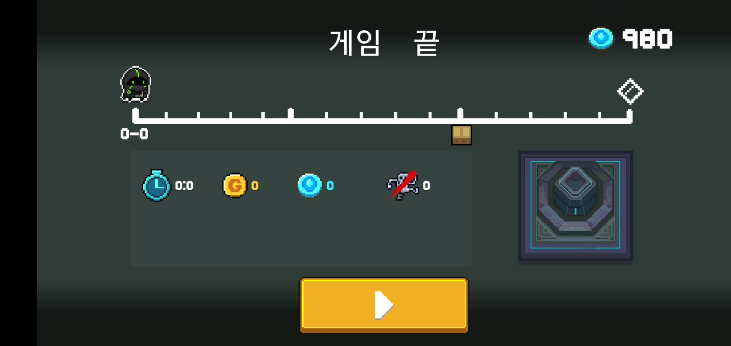
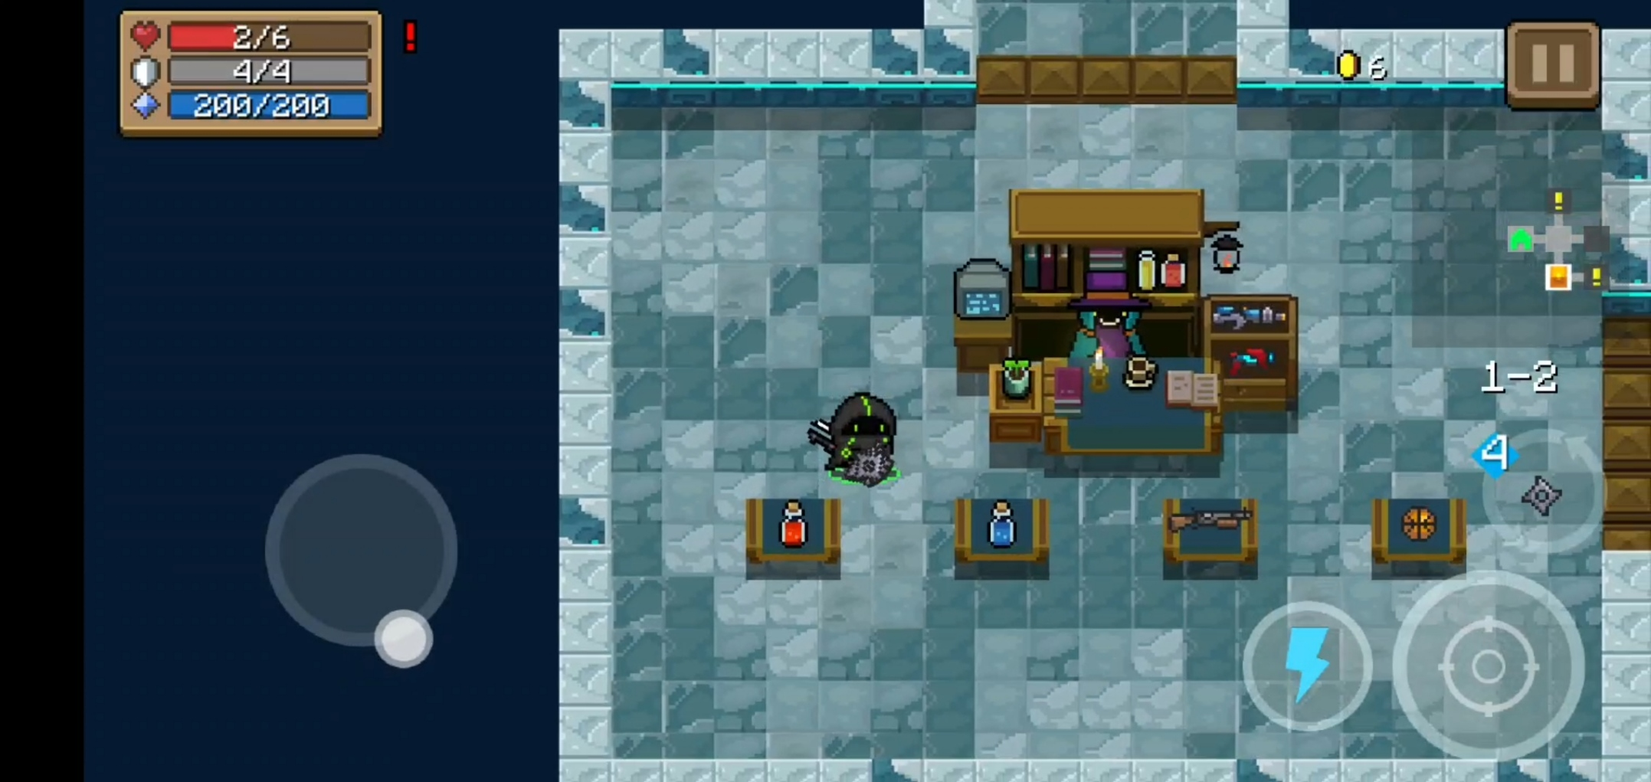
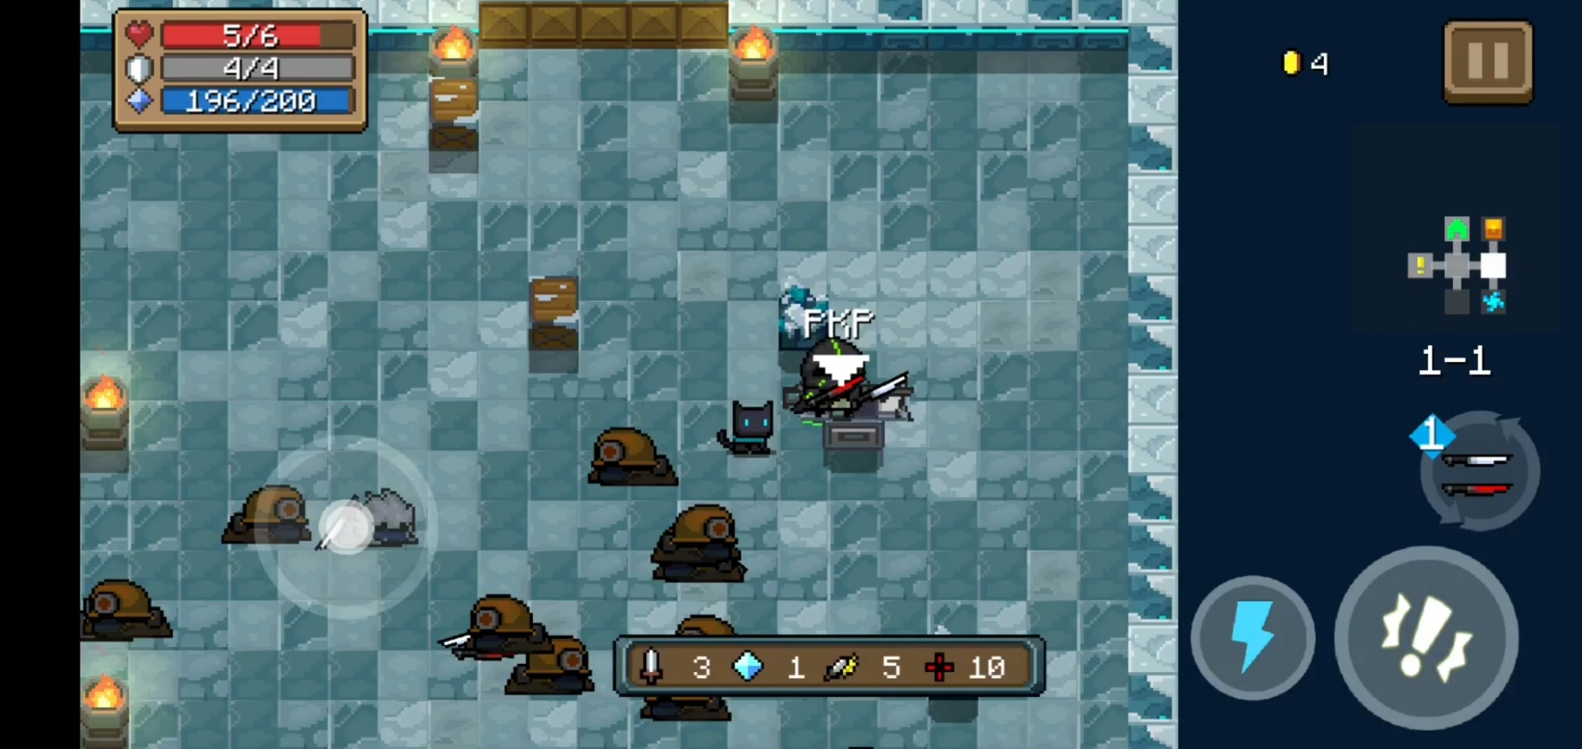
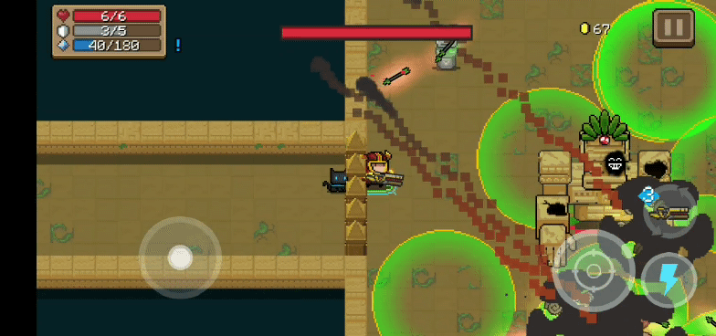
게임 소개
게임 소개
던전을 클리어하는 것이 주 목적
3개의 스테이지로 던전이 구성됨
스테이지는 5개의 층으로 구분
스테이지의 마지막 층은 보스가 등장
각 스테이지는 지정된 개수의 테마 중 하나로 등장( 표 참고 )
Ui 설명
스테이지 테마
스테이지 1 |  |  | 스테이지 2 |  |  | 스테이지 3
숲 | 설원 | 유적 | 기사왕국 | 해골 | 묘지 | 우주선 | 화산
캐릭터
무기
체력과 마나 관리가 필수
모든 스테이지를 공유하는 수치
한 수치가 낮은 경우 경고 표시가 나옴
던전
특성
낮은 체력으로 공격 회피가 필수
마나 소비, 캐릭터 특징 유의한 무기 선택
쉬운 조작방식, 어려운 게임 난이도
스테이지 클리어로 오는 쾌감 극대화
랜덤으로 배치되는 룸을 하나하나 탐색해가며 스테이지를 진행해야 함
연결된 인접 방의 정보만 알려줌

Slide 8
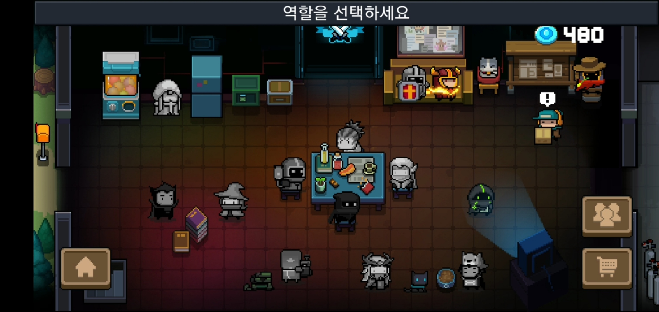

시작 방
게임 소개
유저가 플레이 가능한 캐릭터는 총 13가지가 있음
기본으로 주어지는 용사를 제외하면 다른 캐릭터들은 게임내 제화 또는 현금을 통해 구입해야 사용이 가능
획득한 캐릭터의 경우 플레이어가 선택하지 않은 경우 NPC가 되어 유저를 돕게됨
(ex, 기사 캐릭터 : 다른 캐릭터로 말을 걸면 자기는 이제 쉬고 싶다며 자신의 방패를 유저에게 줌(방패 획득))
Ui 설명
캐릭터
무기
금고 : 게임 시작 시 보유 코인의 수를 증가시킴
책 : 유저의 캐릭터 전체 치명타 확률을 상승시킴
펫 사료 : 펫의 체력을 상승시킴
던전
특성
: 던전 입장 문
캐릭터를 선택한 후 해당 문으로 이동하면 게임을 시작함
고정 NPC
택배기사 : 접속 시 하루 일회에 한정해 접속 보상지급
게시판 : 퀘스트 열람 기능, 임무를 선택해 게임을 진행 가능
뽑기 : 게임 제화를 소비해 게임내 재료아이템, 무기아이템이 랜덤으로 뽑는 기능
Tv : 광고 기능
고양이 : 개발자 후원 기능
Notes:
플레이 가능한 캐릭터가 총 14개 존재함
캐릭터 마다 개별적으로 다양한 스킨이 존재
게임내 획득 가능한 제화, 현금 결제를 통해 획득가능
기존에 획득했던 캐릭터의 경우 던전을 플레이하는 중에 용병으로 고용하는 시스템을 통해 함께 동행할 수 있음
일부 캐릭터의 경우 던전 진입 전 상호작용을 통해 특수 효과를 지급하기 도함
게임시작 전 캐릭터 선택창에서 게임내 제화로 캐릭터를 업그레이드 가능함
모든 캐릭터가 업그레이드 가격은 동일하며, 총 7단계까지 순차적으로 업그레이드 가능
단계별로 효과도 다름, 단계가 오를 수로 소비되는 제화의 양이 증가함
현금 결제 또는 스킬북 아이템을 통해 캐릭터의 다른 능력을 사용할 수 있음
14개의 캐릭터마다 다양한 스킬과 다양한 수치의 능력치가 분배되어 있음
캐릭터마다 시작 시 기본 무기를 장착하고 시작함
체력은 캐릭터의 생명으로 해당 수치만큼 몬스터의 공격을 버틸 수 있음
실드는 체력대신에 처음 몬스터의 공격을 막아주는 용도임, 일정시간 공격받지 않으면 다시 회복됨
마나는 무기를 사용할 수 있는 횟수를 나타내며 무기마다 마나를 소비하는 양이 다름으로 무기선택에 신중함을 유도함
치명타의 경우 일반적인 공격보다 더 강력한 데미지를 주는 확률을 뜻함

Slide 9
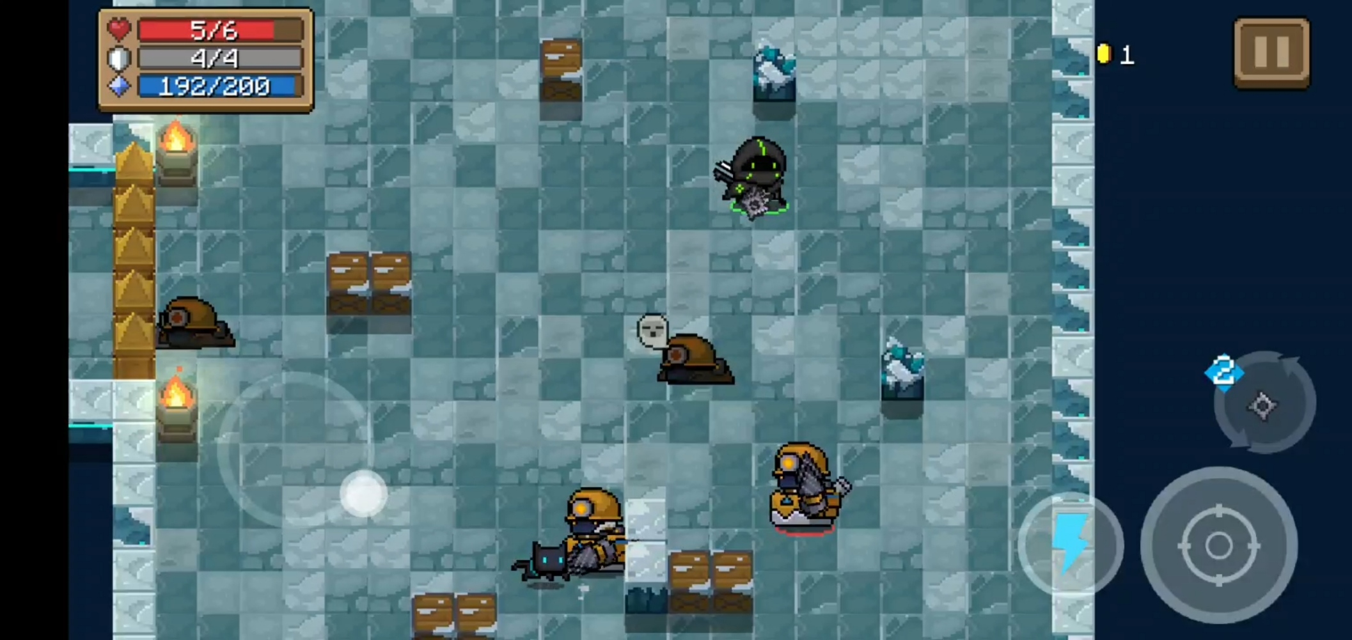
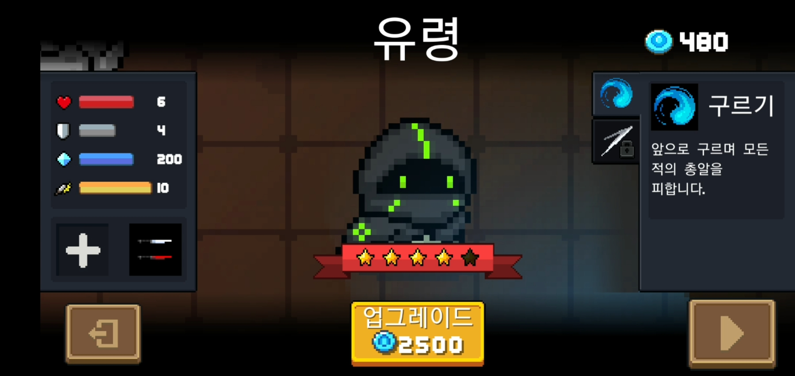
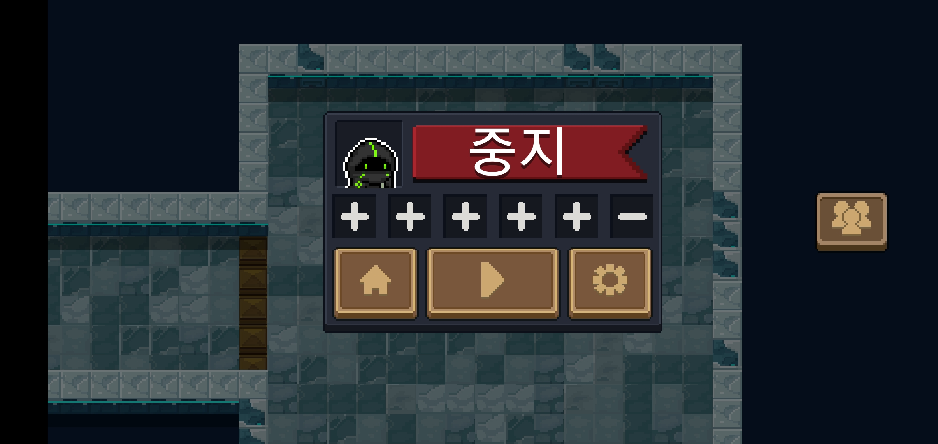
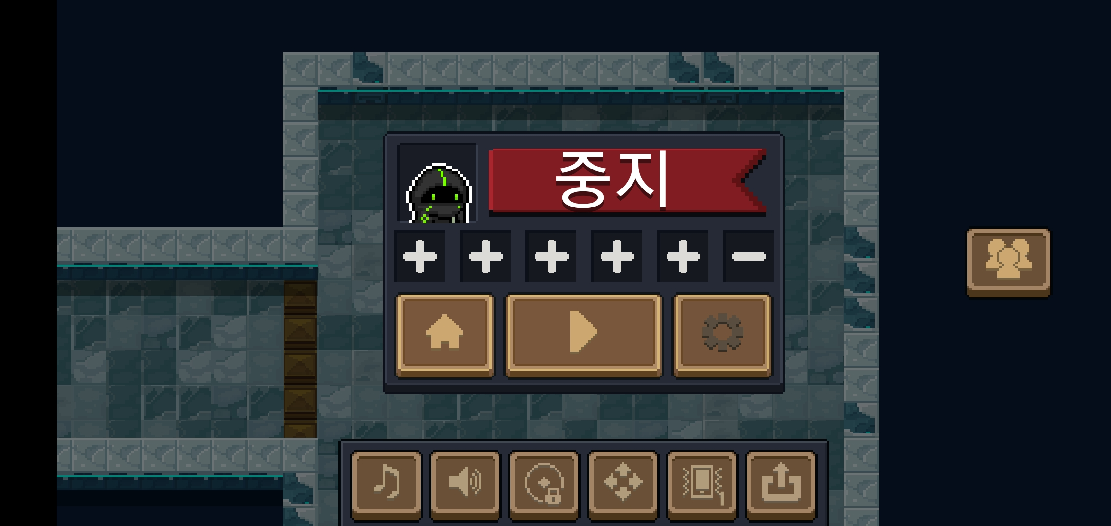
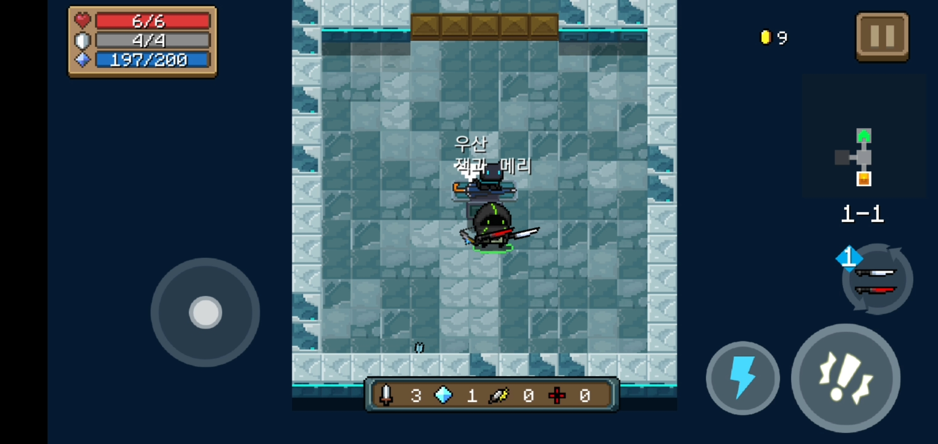
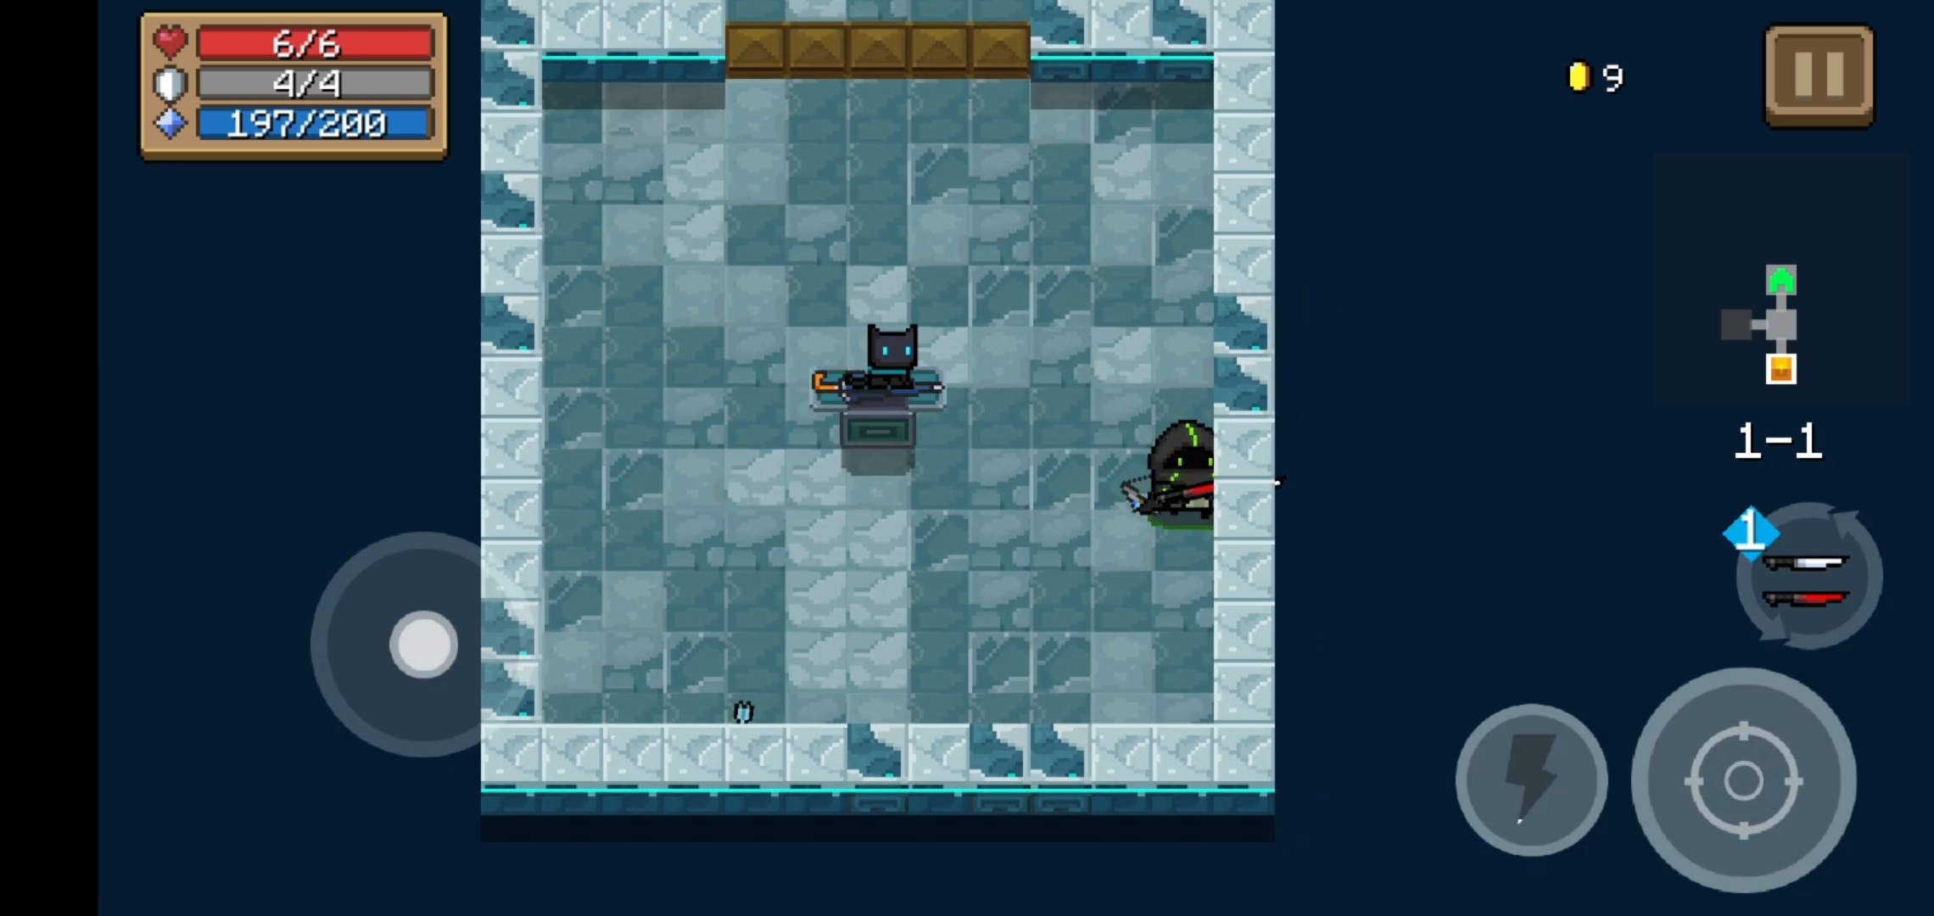
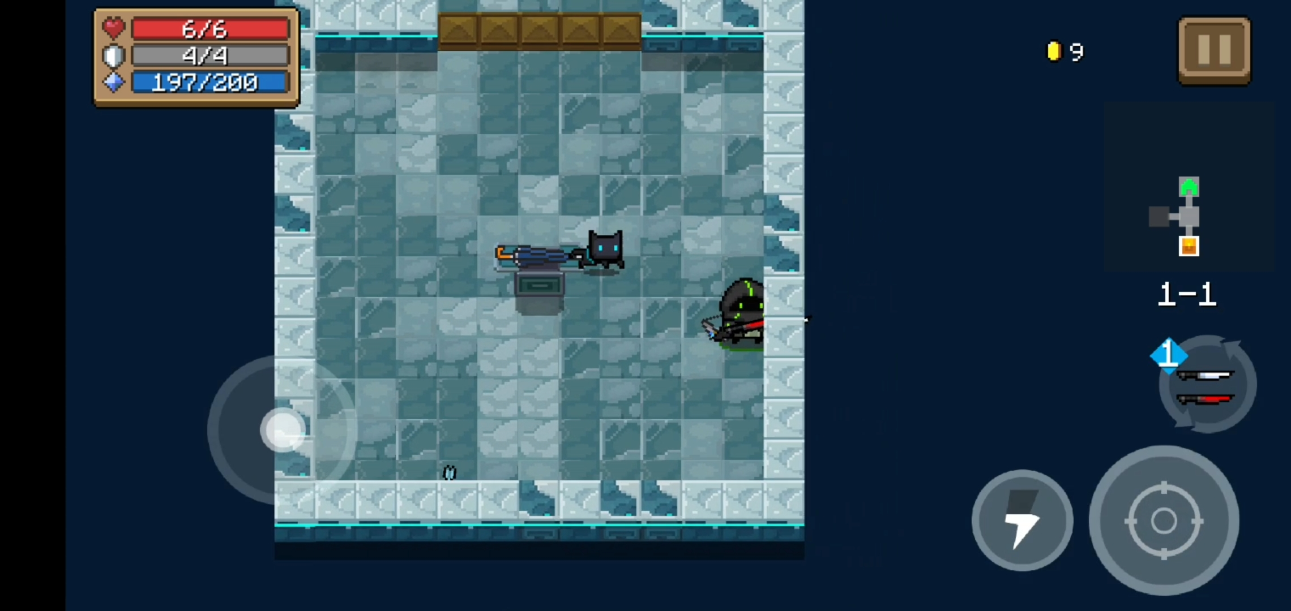
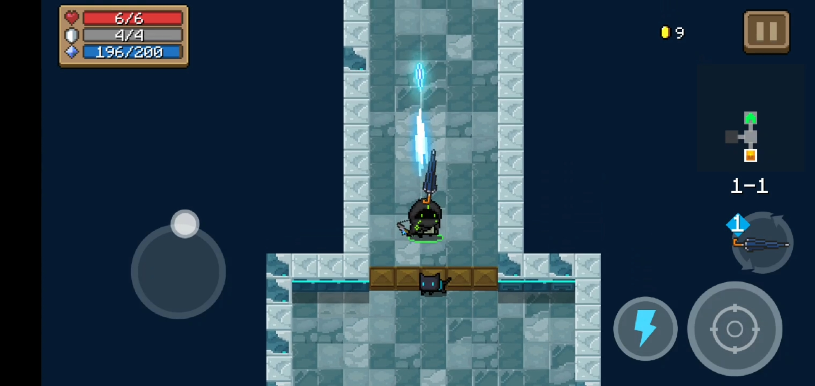
전투 화면 UI
잼
던전 외부에서 사용가능한 제화 캐릭터 강화, 구매 등에 사용
사용 중인 무기를 캐릭터의 외형을 통해 보여줌
게임 소개
캐릭터 정보
현제 HP, 실드, 마나 량을 보여줌
코인 | 던전내에서 획득 가능하며 던전을 나가면 사라짐 던전내 상인을 이용하는데 필요
Ui 설명
일시 정지
게임 일시 정지 유저 편의 기능 지원 유저가 획득했던 특성을 보여줌
캐릭터
무기
던전
무기 교체
현제 사용 중인 무기와 사용시 소비되는 마나의 양을 표시 기본 2개의 무기를 가지고 게임을 플레이 하게됨
특성
이동
캐릭터 이동
스킬
캐릭터 고유 스킬을 사용함 사용 시 점차 재생되는 것을 표시
공격
공격 버튼을 누를 시 가장 가까이에 있는 적을 자동으로 타게팅 함 NPC와 상호작용하는 키로 변경되기도 함
상호작용키

Slide 10
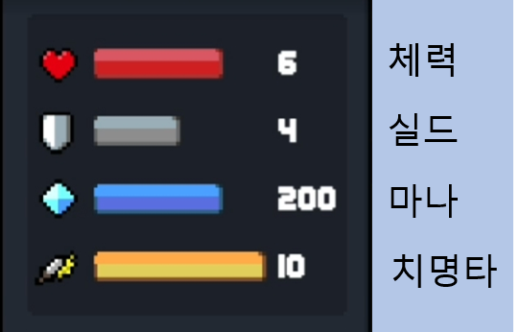
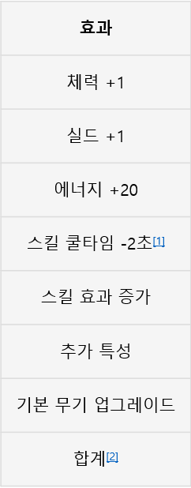
캐릭터
캐릭터마다 특징을 담은 스킬과 기본 무기를 하나씩 가짐
Ex) 도적만 구르기 스킬과 투척과 근접공격이 동시에 가능한 무기를 사용할 수 있음
게임 소개
캐릭터 선택창에서 게임내 제화를 활용해 캐릭터 능력치를 강화할 수 있음
능력치 강화에 7 단계가 있으며 순차적으로 진행됨
7단계의 단계별로 효과도 다름, 단계가 오를 수록 소비되는 제화의 양이 증가함
Ui 설명
캐릭터
캐릭터 강화 7단계
체력 | 0이 되면 게임이 종료됨 해당 수치만큼 몬스터의 공격을 버틸 수 있음
실드 | 체력대신 몬스터의 공격을 막는 획수 일정시간 공격 받지 않으면 다시 회복됨
마나 (에너지) | 무기를 사용하는데 마나가 소비됨 높은 성능의 무기의 남용을 막는 용도
치명타 | 일반 공격보다 더 강한 데미지를 주는 확률을 뜻함 어려운 게임에 약간의 확률성을 부여
무기
던전
특성
유저에게 보여지는 능력치는 다음과 같음
세부적으로 캐릭터 자체의 공격력과 이동속도가 추가로 있음
공격력 : 사격 무기를 사용할 경우 가까이의 적을 근접 공격, 이때 캐릭터의 공격력 수치가 영향을 줌
이동속도 : 무기들 중 특수하게 사용시 일시적으로 이동속도를 올려주는 무기가 있음
Notes:
플레이 가능한 캐릭터가 총 14개 존재함
캐릭터 마다 개별적으로 다양한 스킨이 존재
게임내 획득 가능한 제화, 현금 결제를 통해 획득가능
기존에 획득했던 캐릭터의 경우 던전을 플레이하는 중에 용병으로 고용하는 시스템을 통해 함께 동행할 수 있음
일부 캐릭터의 경우 던전 진입 전 상호작용을 통해 특수 효과를 지급하기 도함
게임시작 전 캐릭터 선택창에서 게임내 제화로 캐릭터를 업그레이드 가능함
모든 캐릭터가 업그레이드 가격은 동일하며, 총 7단계까지 순차적으로 업그레이드 가능
단계별로 효과도 다름, 단계가 오를 수로 소비되는 제화의 양이 증가함
현금 결제 또는 스킬북 아이템을 통해 캐릭터의 다른 능력을 사용할 수 있음
14개의 캐릭터마다 다양한 스킬과 다양한 수치의 능력치가 분배되어 있음
캐릭터마다 시작 시 기본 무기를 장착하고 시작함

Slide 11
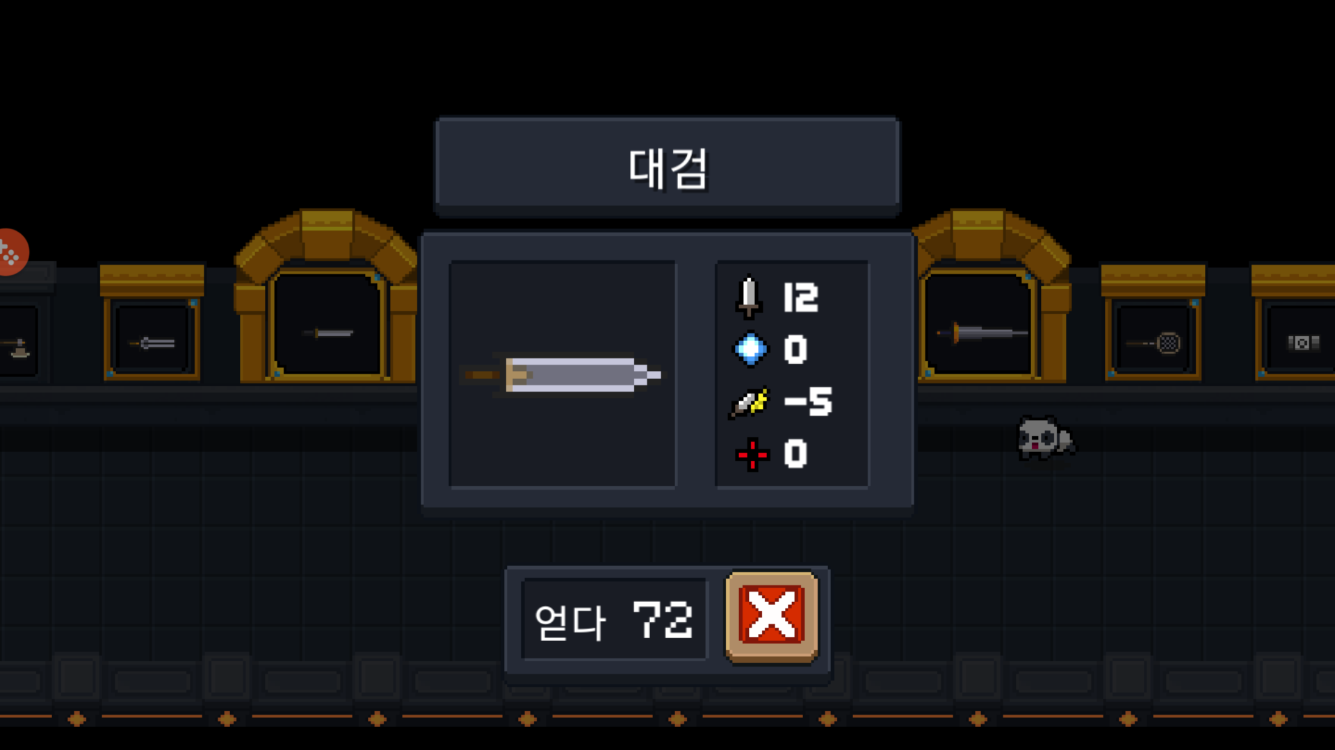
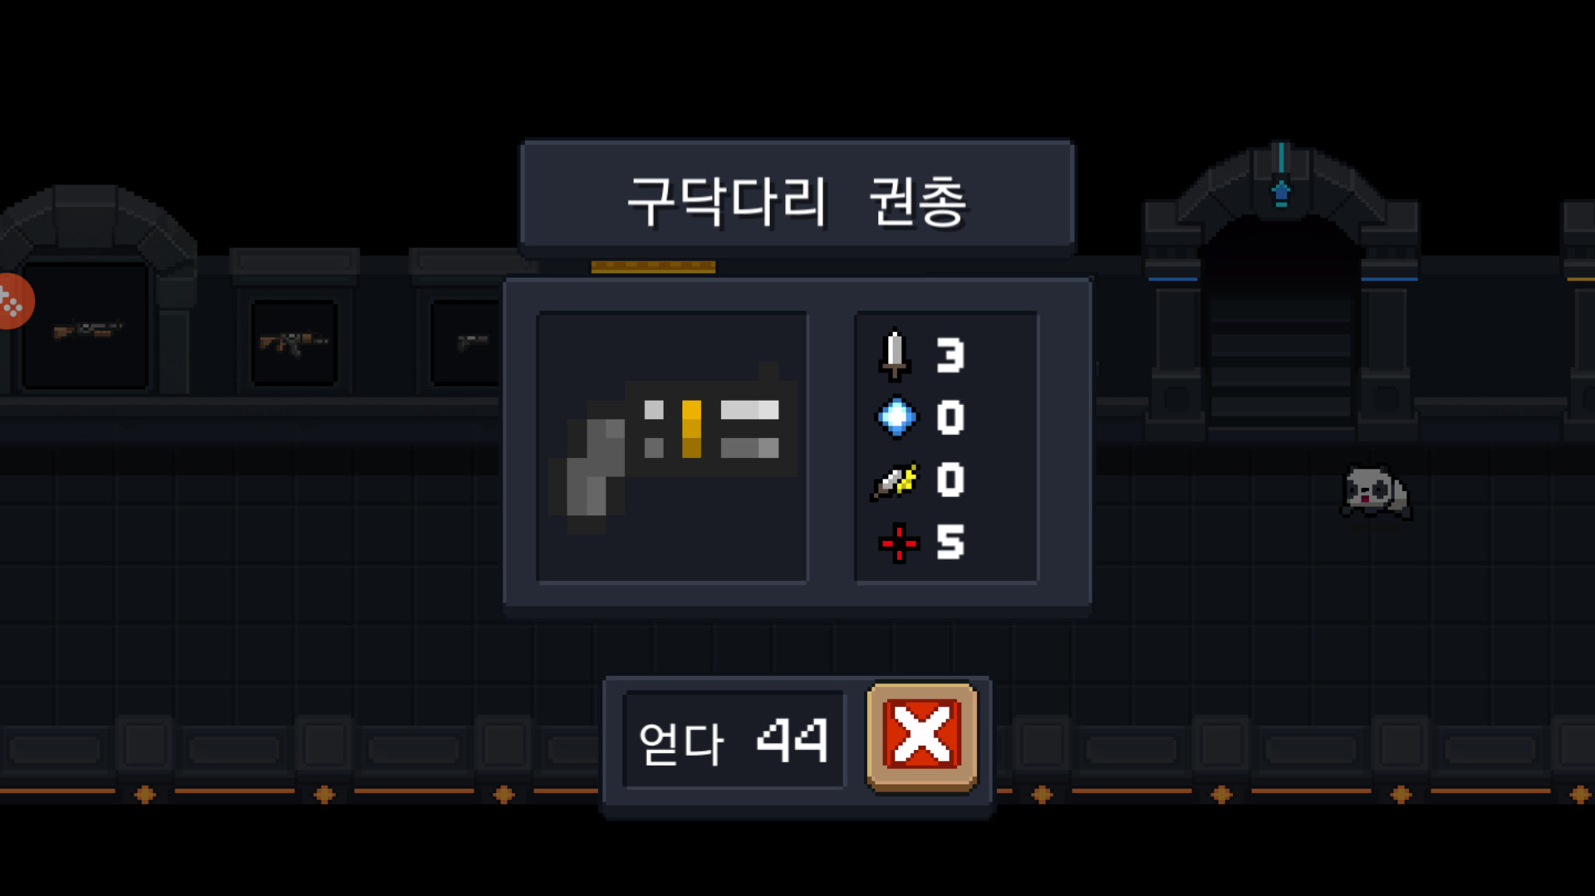
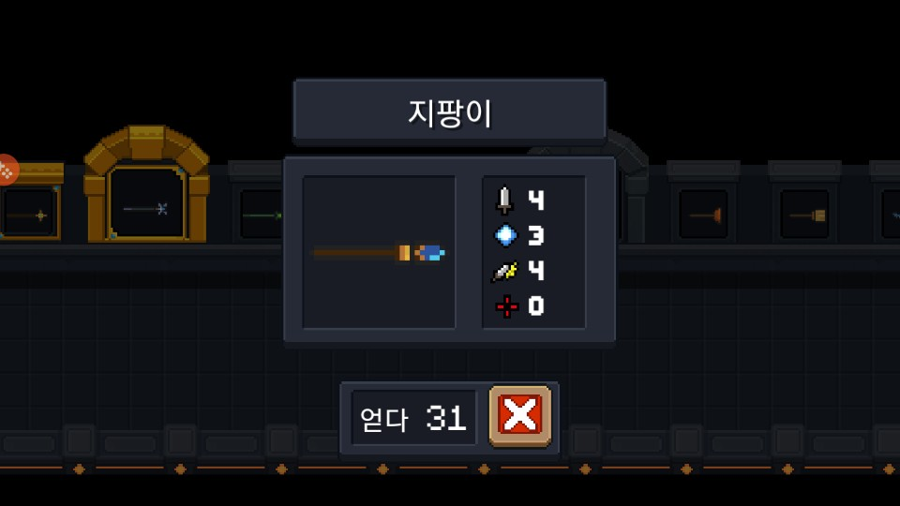
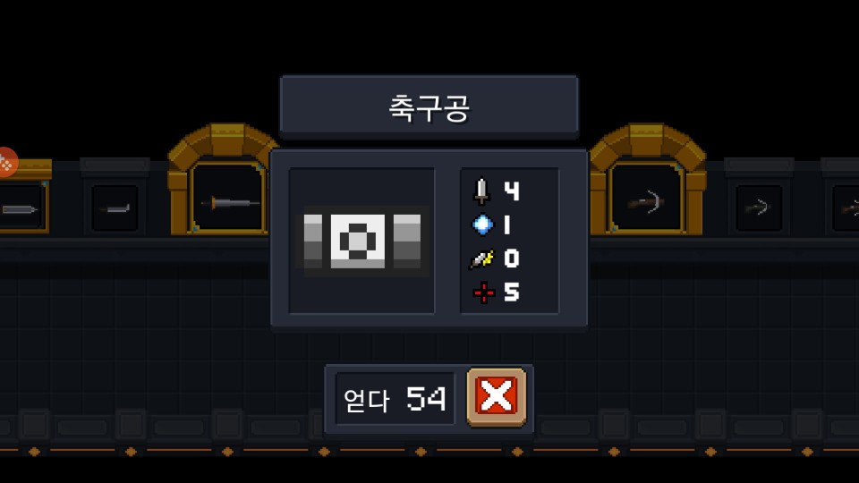
무기
무기 스텟
공격력 | 공격 속도
에너지 소비량 | 탄 속도
치명타확률 | 범위
정확도 | 사거리
무기 등급 색
흰색 < 연두색 < 하늘색 < 보라색 < 주황색 < 빨간색
전반적으로 등급이 높을 수록 좋은 성능을 보임
게임내 총 258개의 무기가 있다고 함
총 4개의 클래스가 있으며 아이템을 조합한 합성무기와 투척무기도 있음
게임 소개
화염 | 도트 데미지 | 3~5의 데미지 이후 초당 1씩
독 |  | 이동속도 감소효과와 초당 1씩 데미지
얼음 | 행동불능
마비
감전 | 감전인 적을 공격시 근처의 적에게 도 데미지
Ui 설명
무기 스텟
공격력 | 무기를 사용했을 때 적에게 줄 수 있는 공격력 | 공격 속도 | 공격 다음 공격을 사용하는데 걸리는 시간
에너지 소비량 | 사용시 소비되는 에너지 량 | 탄 속도 | 원거리 공격 시 탄의 이동속도
치명타확률 | 해당 확률로 무기 공격력 보다 큰 데미지를 적에게 줄 수 있음 | 범위 | 얼마나 많은 적으로 공격할 수 있는지 나타냄
정확도 | 공격 시 정확하게 적을 맞출 확률 | 사거리 | 적과 유저 사이의 공격 가능한 거리
캐릭터
무기
던전
클래스 | 근접무기 | 원거리 | 지팡이 | 특수무기
사거리 | 대체로 짧음 | 긺 | 긺 | 보편적인 부분이 없음
범위 | 대체로 넓음 | 대체로 좁음 | 대체로 넓음
공격속도 | 느림 | 대체로 빠름 | 대체로 느림
정확도 | 정확 | 대체로 정확 | 대체로 부정확
특성
Notes:
총 258가지 무기가 존재
무기마다 등급이 존재
등급이 높을 수록 성능이 대체로 좋으나 사용자의 성향과 캐릭터의 특성에 따라 활용도는 천차만별 ( 무조건 등급이 높다고 좋은 무기는 아님)
순으로 높은 등급을 나타넴
사격형 , 근접, 스태프, 투척, 특수 무기가 있음
근접무기는 대부분 마나 소모량이 0
무기들 중 속성이 있는 무기도 있음
화염, 독, 얼음, 마비, 감전
화염과 독은 도트 데미지 :
한발당 공격력, 사격당 소비되는 마나량, 무기의 치명타 확률, 무기의 집탄률

Slide 12
무기
사격 무기
권총 |  | 낮은 마나 소모량, 초기에 효율적, 후반에 사용하기에 무리
라이플 | 기관총 | 빠른 연사 집탄률이 좋지 않음
 | 저격총 | 다소 느린 연사, 집탄률이 좋으며 강한 데미지
샷건 |  | 한 번에 발사되는 탄수가 많음 모든 탄의 데미지를 합치면 매우 높은 데미지를 보임
차징 |  | 공격 버튼을 오래 눌러 에너지를 모은 뒤 버튼에서 손을 때면 축적된 에너지에 비례한 데미지를 주는 무기
폭발 |  | 폭발하는 탄을 발사하는 무기 탄이 적에게 또는 벽에 적중 시 일정 범위 데미지를 줌 (유저캐릭터 또한 함께 데미지를 받을 수 있음)
근접 무기
칼 |  | 칼을 휘두르는 공격 모션 공격 길이가 짧지만 넓음,
창 |  | 찌르는 모션으로 공격 범위가 길지만 넓지 않음
도끼 |  | 갈 보다 긴 사거리, 대체적으로 공격속도가 느리지만
둔기(망치) |  | 땅을 내리쳐 충격파를 일으킴 ( 치명타 데미지를 줄 경우 몬스터를 일시적으로 행동 불능으로 만듬 )

Slide 13
무기
지팡이 | 높은 마나 소비량 각종 디버프, 전방위 공격, 방어막 생성 등 특이한 공격 형태 전방위 공격의 경우 명중률이 매우 낮고 에너지 효율이 낮음 | 게임의 세계관이 매우 복합적 이어서 지팡이가 등장해도 이상함을 느끼기 힘듬 공격효과와 다른 부가 효과가 존재함으로 유저의 선택지를 다양하게 만들어 둠 총, 검으로는 불가능한 액션 연출(방어막 생성, 다중 대상 공격)이 가능
투척 | 흔히들 생각할 수 있는 폭탄은 물론 닌자 표창, 화염병 등 다양한 무기 요소를 등장 시킴 사격 무기와 동일한 원거리 무기류 이지만 사격무기와 달리 특수한 능력이 있는 경우가 많음
특수 | 매우 특수한 효과를 발휘하는 무기류 소지 후 사망하면 다시 부활 시켜주는 무기부터 가지고 있으면 자동으로 공격하는 무기 등 다양함

Slide 14

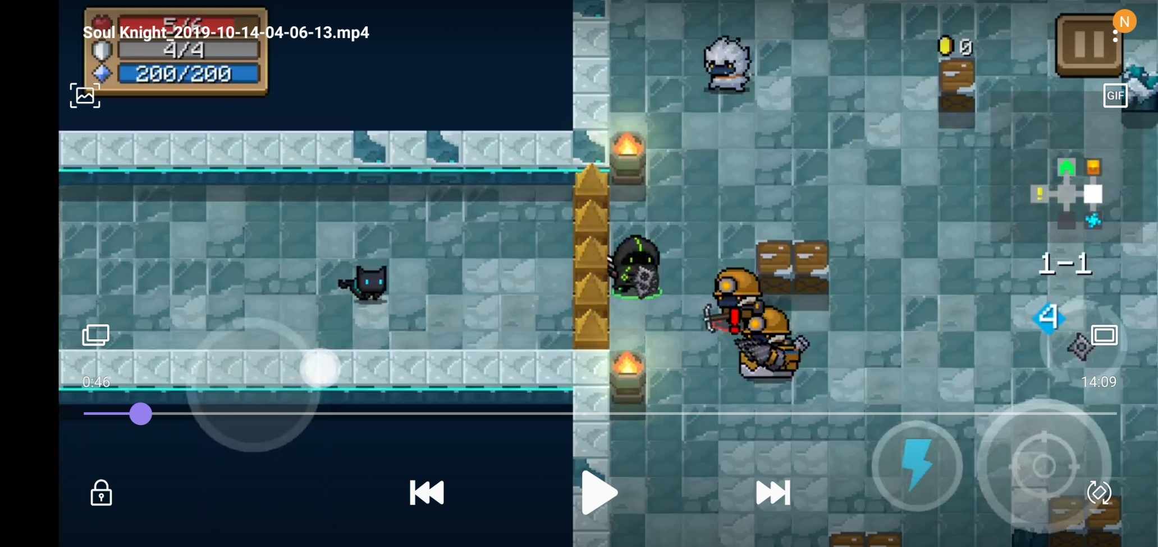
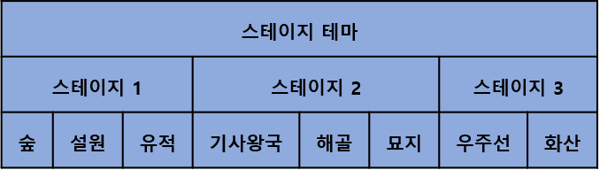

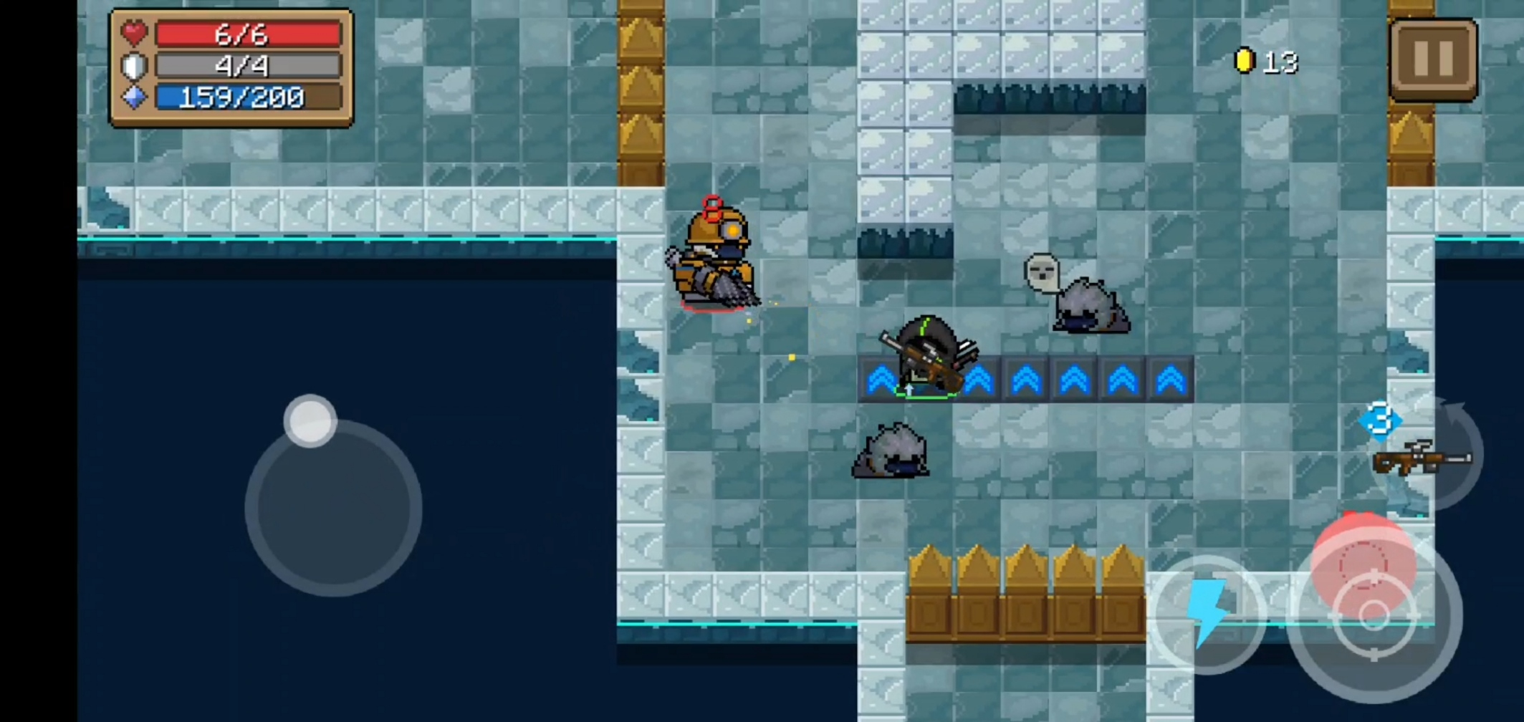
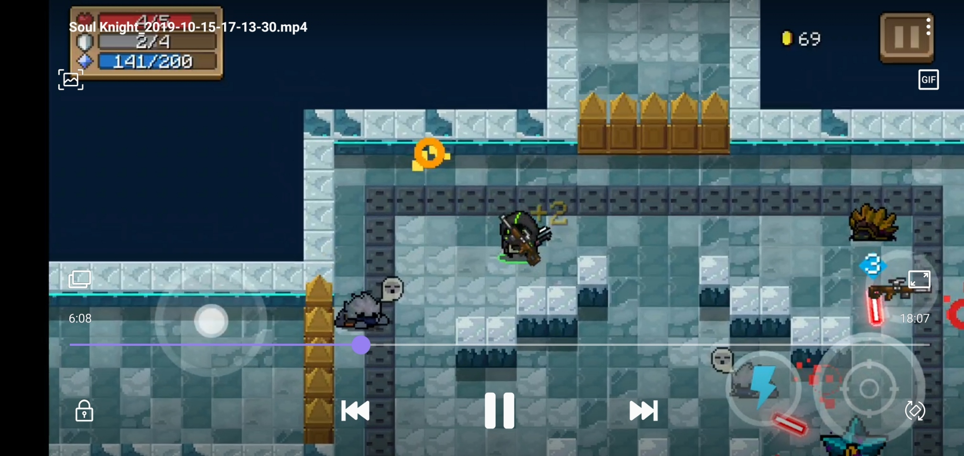
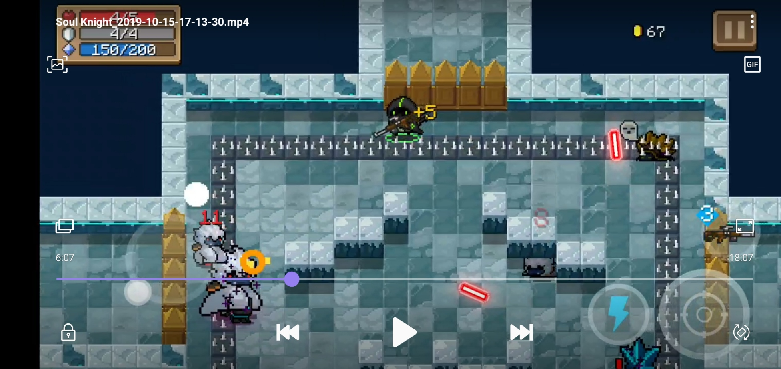
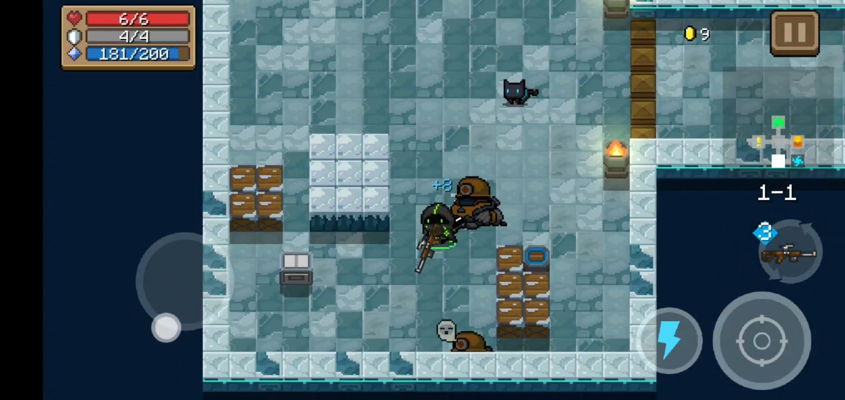
던전 구성
게임 소개
Ui 설명
캐릭터
유저는 3개의 스테이지로 구성된 던전을 클리어하는 것이 주 목적
3개의 스테이지는 각 스테이지 마다 등장하는 테마가 다름
스테이지는 다시 5개의 층으로 구성되며 각 스테이지의 5번째 층은 보스 방이 등장
각 층은 다시 여러 개의 방으로 구성되는데 방과 방사이는 통로가 존재하게 됨 (방 종류는 다음 슬라이드에서 정리)
층을 구성하는 요소로 통로도 있음
방과 방을 잇는 용도로 사용됨
이전 방에서 치열한 전투를 잠시 쉬어 가는 장소로 사용되기도 함
통로에서 방의 일부 구조와 몬스터 배치를 확인할 수 있음
무기
던전
<마법 문>
통로를 통해 방에 입장 시 자동으로 닫힘
방에 배치된 몬스터를 모두 처치하기 전까지 열리지 않음
방에 입장 시 자동으로 문이 닫힘
전투 방에만 있음
<발판>
유저에게 도움을 주는 발판과 그렇지 않는 발판이 있음
해당 발판의 효과는 몬스터도 동일하게 적용 받음
가시 발판이 대표적으로 함정으로 사용되는 발판
<몬스터>
유저가 방에 입장하면 스스로 유저를 찾아 공격
유저가 방에 없으면 움직이지 않음
유저 말고 유저를 따라 다니는 펫을 공격하기도 함
데이터 값을 비교해 몬스터와 다른 값을 가지는 것을 찾아 공격하는 것으로 예상
특성
생
<상자>
공격을 받으면 사라지는 구조물
일반 상자의 경우 공격을 1회에 한해 공격을 상쇠함
특수 상자(폭판, 얼음, 독)가 존재함
특수 상자의 경우 함정으로 사용
사
<벽>
캐릭터, 몬스터의 이동을 막는 구조물
유저, 몬스터의 공격을 상쇄시킴
스테이지에 선택된 테마에 따라 다양한 형태의 구조물 디자인이 있음

Slide 15
방 구분
상자 표시 방
상인 | 던전에서 획득한 코인을 활용해 무기나 물약을 구입할 수 있음
신비한 상인 | 체력을 대가로 아이템, 버프를 파는 상인
보물상자 | 갈색, 푸른색 상자가 높인 방 무기를 획득 가능 초록색 상자의 경우 재료 아이템을 획득 보스 처치 시 보스 전용 무기를 획득
선택의 방 | 2~4개의 아이템이 놓여있고 그중 하나를 선택하면 나머지 아이템이 사라짐, 나머지 아이템이 있던 자리에 함정이 나와 공격함
게임 소개
Ui 설명
방 구분
아무 표시 없음 | 일반 몬스터 방
집 표시 | 시작점
상자표시 | 상점, 상자방, 선택방, 신비한 방
느낌표 | 특별 방(보너스 방)
파란색 포탈 | 다음 스테이지 포탈
보라색 투구 | 보스방
캐릭터
무기
느낌표 방
조각상 | 조각상의 형태에 따라 스킬의 특수한 효과를 부여
변종 몬스터 방 | 엘리트 몬스터만 있는 맵 어렵지만 확정적으로 많은 코인과 마나 회복이 가능 푸른색, 초록색 상자를 줌
용병 | 코인을 지불해 용병을 고용할 수 있음 플레이어를 따라다님 플레이어 캐릭터와 동일하게 hp가 있어 체력이 0이 되면 소멸 용병이 들고 있는 무기를 다른 무기로 변경할 수 있음
방어구/ 탈 것 | 아머 / 탈 것 상인을 통해 코인을 소비해 장착가능 플레이어와 마찬가지로 별도의 체력이 존재
장비 옵션 | 소지 중인 무기를 코인을 지불하는 것으로 강화 변형이 가능
기타 등등 | 체력회복, 마나회복, 특성 획득 등 유저 도움 방이 있음
던전
특성
특수 방의 경우에도 모두 동일한 확률로 랜덤으로 등장함

Slide 16
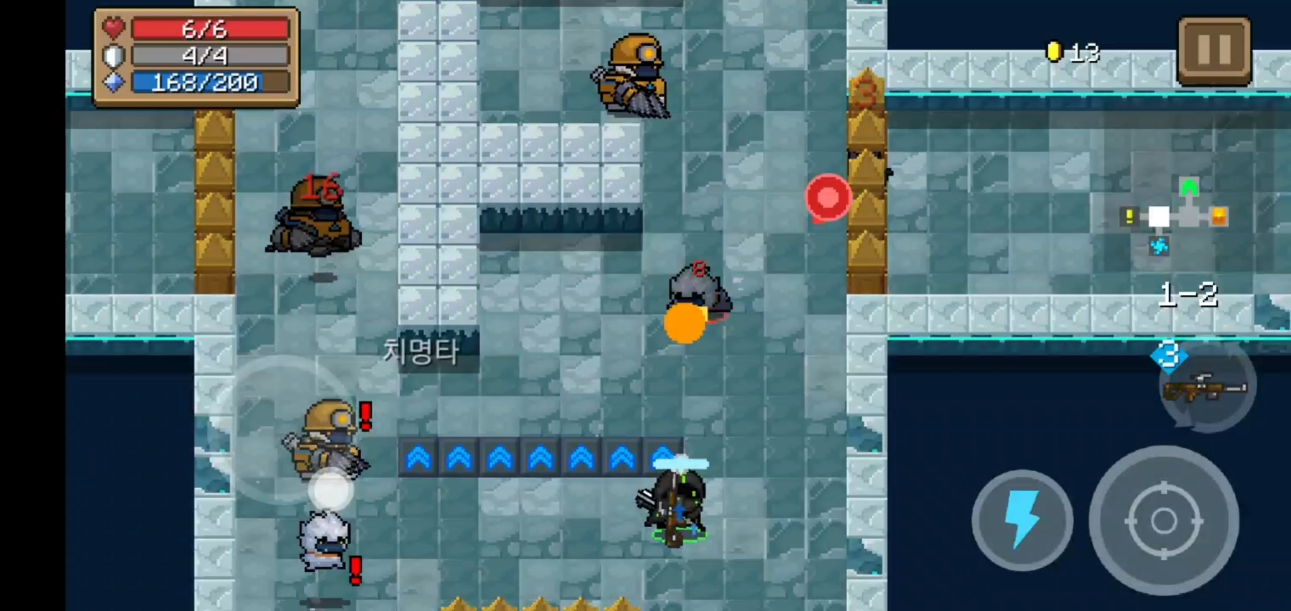
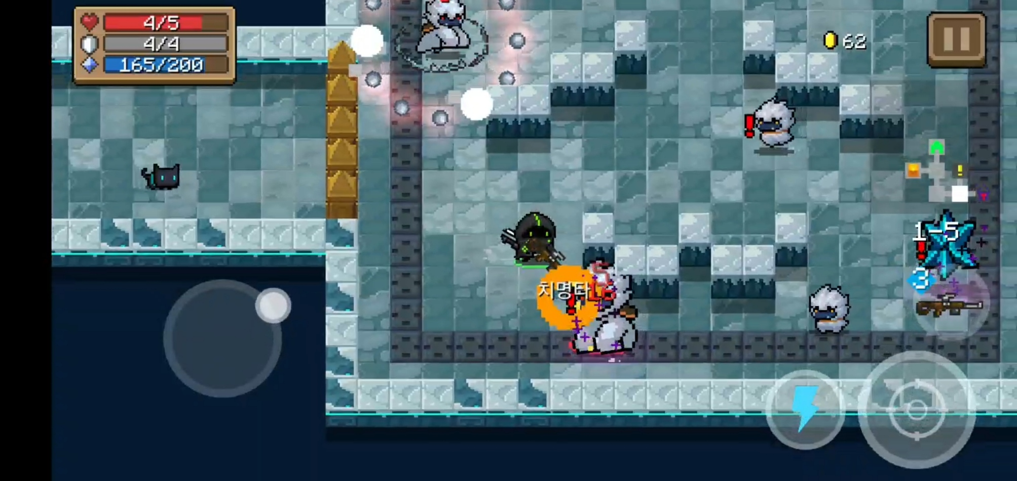
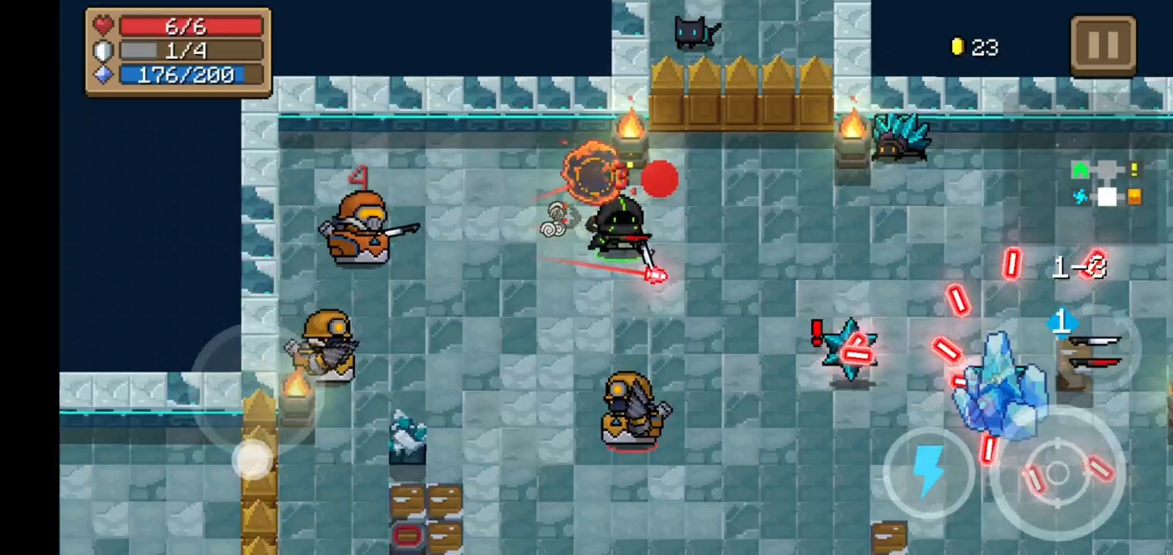
던전 구성 방식
게임 소개
시작 룸, 포탈 룸은 층마다 하나씩 만 존재함
5번째 층마다 포탈 룸은 보스 룸으로 치환됨
시작 룸을 기준으로 (상하좌우) 4방향 중 한 방향을 기준으로 방을 생성해 연결함
2차원 배열의 최소 3x3 크기(최대 5x5)에 시작점과 포탈(보스)룸을 배치하고 이후 룸은 아래 표의 데이터를 기반으로 배치됨.
룸에 배치되는 구조물 정보는 데이터 베이스에 저장되고 특징적으로 룸으로 통하는 문의 경우 인접한 방의 방향으로 문이 생성됨
배치되는 방의 데이터는 크기, 종류, 몬스터 배치 형태만 저장되며 나머지 바닥과 벽, 기타 구조물 들은 그때 그때 리소스를 가져와 배치됨
화면에 표시하는 미니맵은 비 전투 중에만 표시되며 배경이 흐리게 표시됨
Ui 설명
캐릭터
무기
 | 시작 | 일반 | 상자 | 이벤트 | 포탈 | 보스 | 연결점
시작 | x | o | x | x | x | x | 1
일반 | o | o | o | o | o | o | 2~4
상자 | x | o | x | x | x | x | 1~2
이벤트 | x | o | x | x | x | x | 1~2
포탈 | x | o | x | x | x | x | 1
보스 | x | o | x | x | x | x | 1
던전
특성

Slide 17
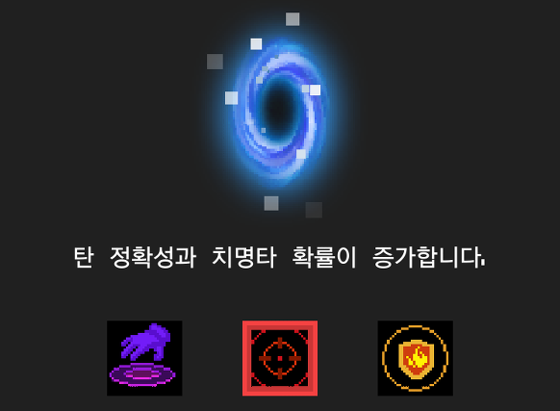





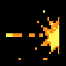
특성
 | 근접무기로 총알을 튕겨낼 수 있음
 | 적을 죽인 후 일정 체력을 회복
 | 몬스터의 탄환 속도가 감소, 마나와 골드 획득 범위가 증가
 | 몬스터를 죽이면 마나를 회복
 | 상점의 제품 가격이 50% 낮아짐
 | 치명타 총알이 적을 관통해 나감
게임 소개
Ui 설명
캐릭터
무기
던전
포탈을 이동할 때 가끔씩 선택할 수 있음
대체로 한번 선택하면 변경이 불가능
특수한 경우 npc를 통해 변경이 가능
전투에 도움이 되는 효과로 구성
플레이어의 플레이 스타일과 캐릭터의 성향과 맞는 특성을 고를 수록 효율은 올라감
특성
Notes:
가끔씩 포탈을 이동할 때 특성을 선택할 수 있다.
한번 선택한 특성을 계속해서 사용하지만 던전에서 등장하는 NPC를 통해 변경이 제거 후 다시 선택할 수 있다.

Slide 18

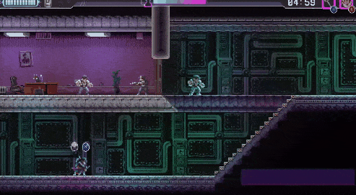
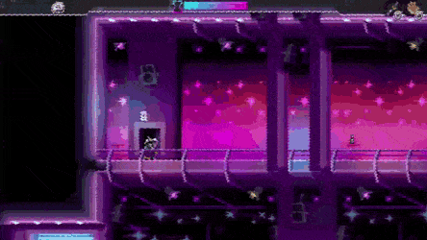
게임 소개
게임 소개
Ui 설명
하드모드
플렛폼 | Pc(windows, mac), 콘솔 | 사이버 펑크 분위기, 부드럽고 섬세한 도트 연출, 박진감 넘치는 액션이 특징 시도의 제한이 없어 무한히 도전할 수 있는 게임 적에게 한번 맞으면 그 자리에서 정리가 사망, 스테이지를 다시 도전 선제 공격, 회피를 통해 클리어 시 까지 공격을 받지 않도록 하는 것이 목표 적의 총알 공격을 타이밍에 맞춰 검을 휘두르는 것으로 튕겨 낼 수 있음 스킬과 함께 사용, 게임 내 동작들을 일시적으로 느리게 만들어 유저가 보다 원활하게 동작을 할 수 있음
출시년도 | 19년 04월 18일
장르 | 네오 느와르 액션, 플랫포머, 핵 앤 슬래시
이용등급 | 청소년 이용 불가
유저평가 | Steam 약 9천4백명 유저 평가 : 압도적으로 긍정
핵심시스템 | 시간을 되돌리는 스킬과 칼로 총알을 튕겨내는 액션
주 컨텐츠 | 스테이지 클리어 차별화 된 전투 방식 스피드런, 하드 모드
사망 클리어
전투

Slide 19
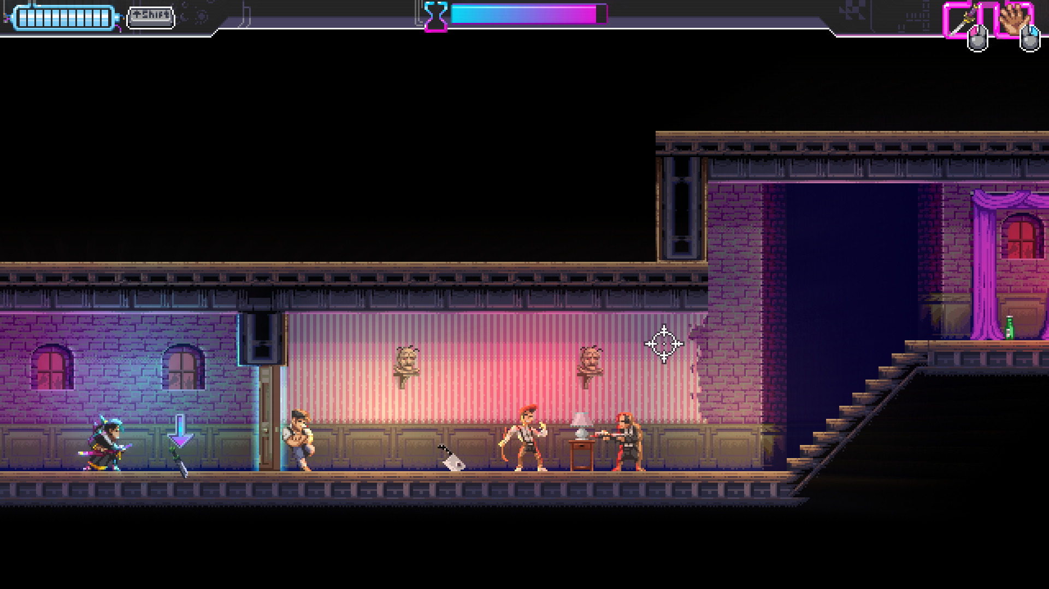
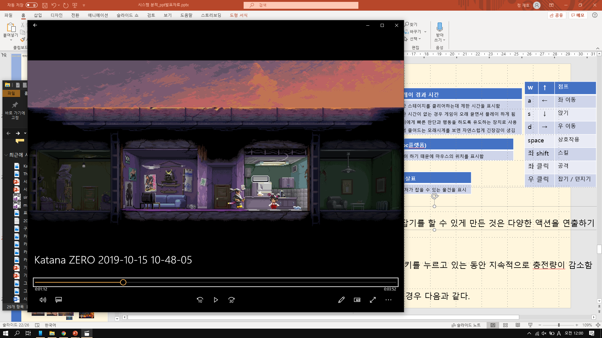
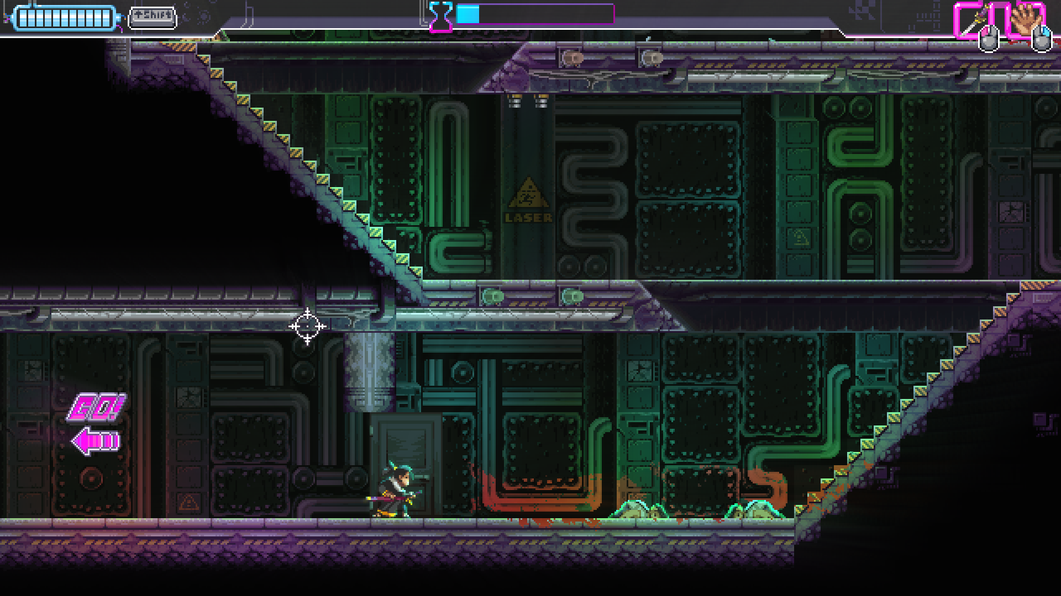
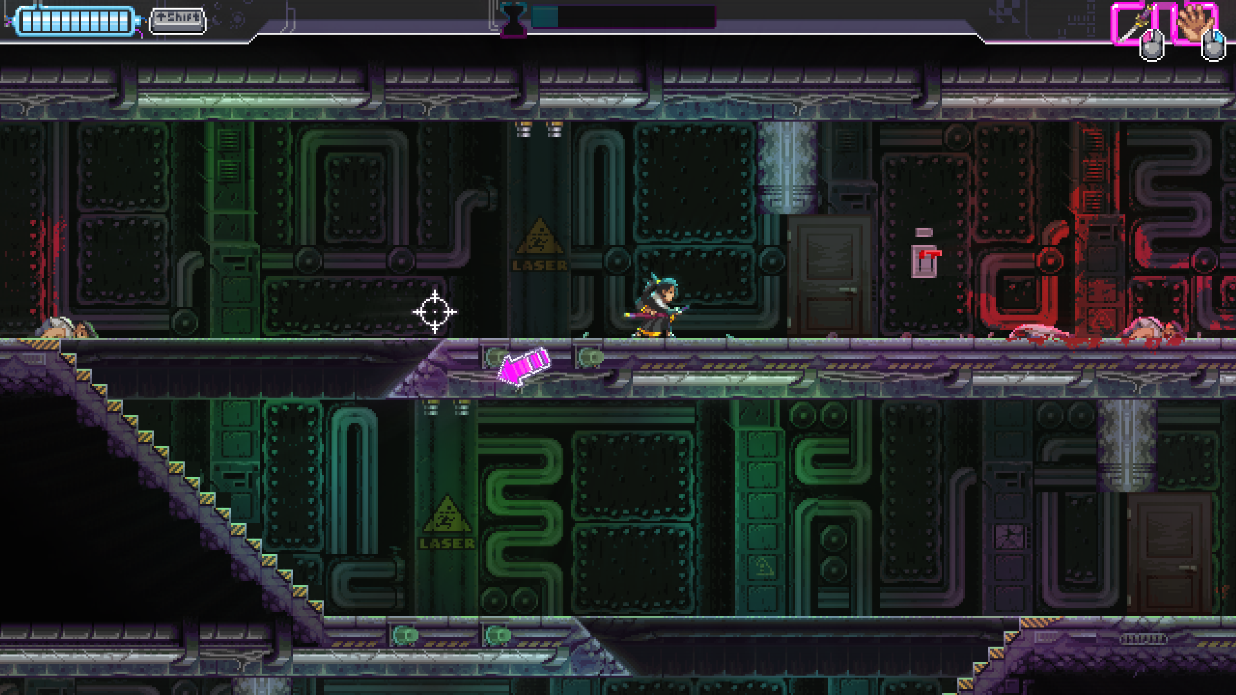
전투 UI
스킬 충전량
스킬의 사용 횟수를 제한하는 용도 Shift 키를 누르는 것으로 스킬을 사용할 수 있음 설정 창을 활용해 키를 누르고 있는 것으로 스킬을 유지할지 On/off버튼 식으로 켜고 끌 수 있게 설정할 수 있음
플레이 경과 시간
해당 스테이지를 클리어하는데 제한 시간을 표시함 제한 시간이 없는 경우 게임이 오래 끌면서 플레이 하게 됨 유저에게 빠른 판단과 행동을 하도록 유도하는 장치로 사용 점점 줄어드는 모래시계를 보면 자연스럽게 긴장감이 생김
조작키(PC)
w | ↑ | 점프
a | ← | 좌 이동
s | ↓ | 앉기
d | → | 우 이동
space |  | 상호작용
좌 shift |  | 스킬
좌 클릭 |  | 공격
우 클릭 |  | 잡기 / 던지기
ESC |  | 일시정지
게임 소개
Ui 설명
무기, 잡은 무기 표시
사용중인 무기 주웠던 아이템을 표시
하드모드
사망 클리어
상호작용키
상호작용 가능한 요소와 가까이 있을 때 표시
전투
화살표
유저가 잡을 수 있는 물건을 표시 이동 정보 표시
공격 방향 (pc)
마우스로 플레이 하기 때문에 마우스의 위치를 표시함

Slide 20
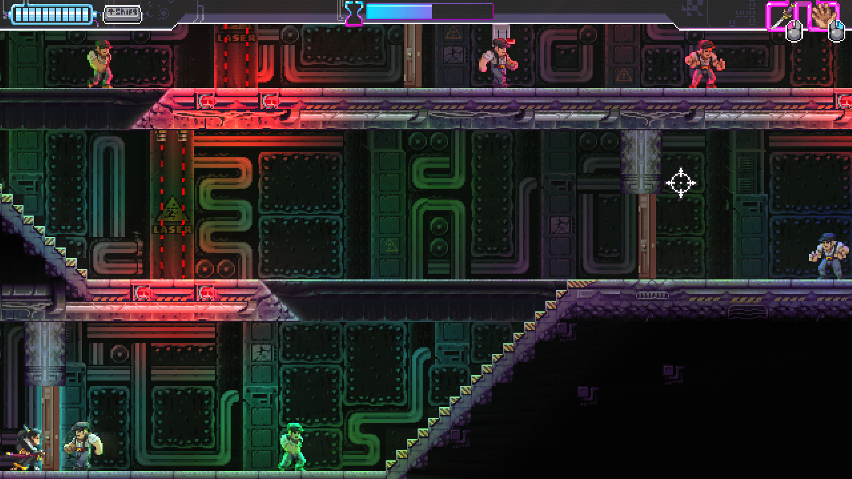
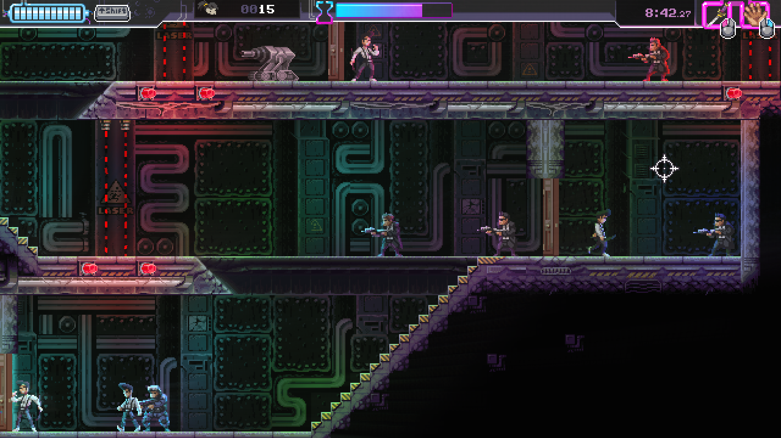
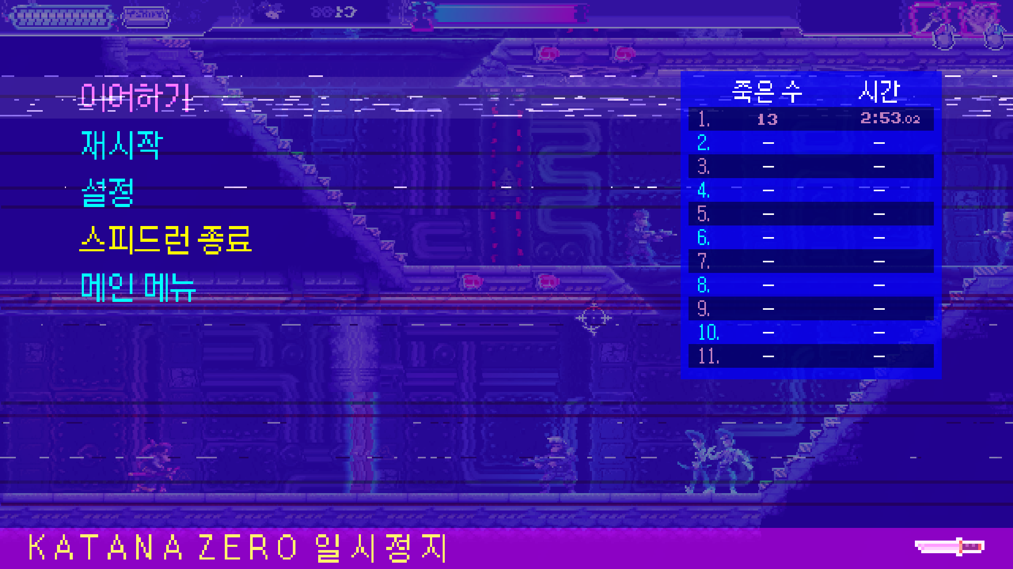
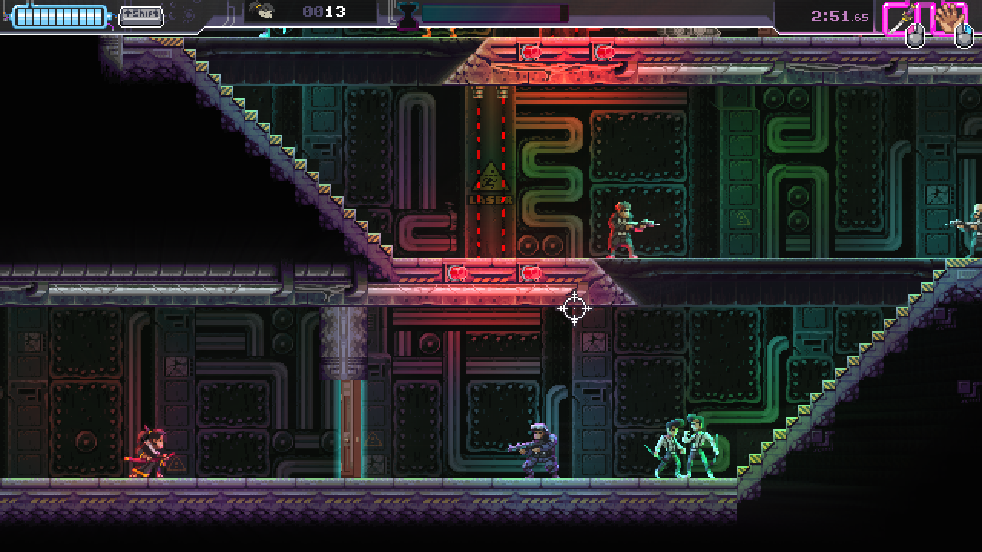
하드모드 ( 스피드 런 )
게임 소개
Ui 설명
하드모드
일반 모드
하드 모드
사망 클리어
일반 모드 보다 더 어렵게 구성된 던전을 클리어하는 컨텐츠
일반 모드를 모두 클리어하게 되면 플레이 가능해짐
기존의 몬스터 배치와 장애물 배치와는 많이 달라짐
이미 이전에 게임을 플레이 했던 유저라고 판단 후 각 몬스터에 대한 설명이 생략됨
죽은 횟수, 지난 시간을 화면 상단에 지속적으로 표출
일시 정지 화면에 일반 모드에서는 없던 기록 판이 출력됨
단순 적의 수나 장애물 수를 늘려 어렵게 만드는 것도 있지만
기존에 있던 화약통 또는 투척무기를 일부 제거함으로 난이도를 올리기도 함
게임의 난이도 조절하는 방식을 참고하면 좋을 것 같음
죽은 횟수 표시
전투
플레이 경과 시간
일시정지 시 표시되는 결과 순위

Slide 21
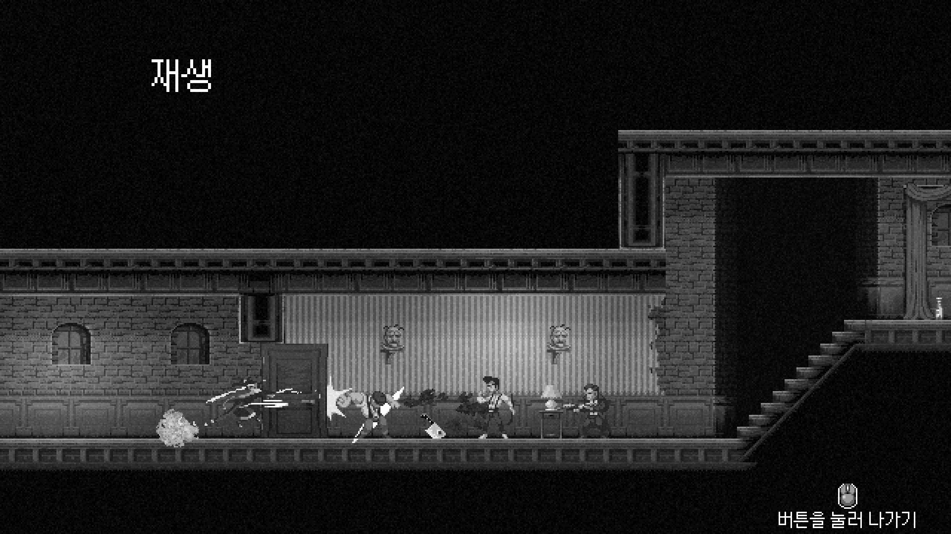
사망 or 클리어
게임 소개
Ui 설명
하드모드
사망 클리어
기존 게임에서 유저는 캐릭터가 사망하면 당연히 다시 플레이하게 됨
유저의 사망 이전의 플레이를 영상을 되감는 출을 통해 시간을 돌리는 듯한 느낌을 유저에게 줌
스테이지를 클리어하면 해당 유저의 플레이를 cctv 녹화 화면을 보는 듯한 연출을 통해 새롭게 담음
이때 유저의 스킬을 연출되지 않음, 방향키조작을 통해 비디오 재생에 사용되는 효과를 연출
(빨리 재생, 느리게 재생, 뒤로 감기, 앞으로 감기 등등)
시간을 느리게 가게 만드는 것은 제 3자의 입장에서 느낄 수 없는 것임을 의도한 연출로 보임
유저의 플레이를 녹화하는 것 같음
( 화면을 기준으로 녹화 시 스킬 사용 효과도 녹화되어야 하는데 없다. )
전투

Slide 22
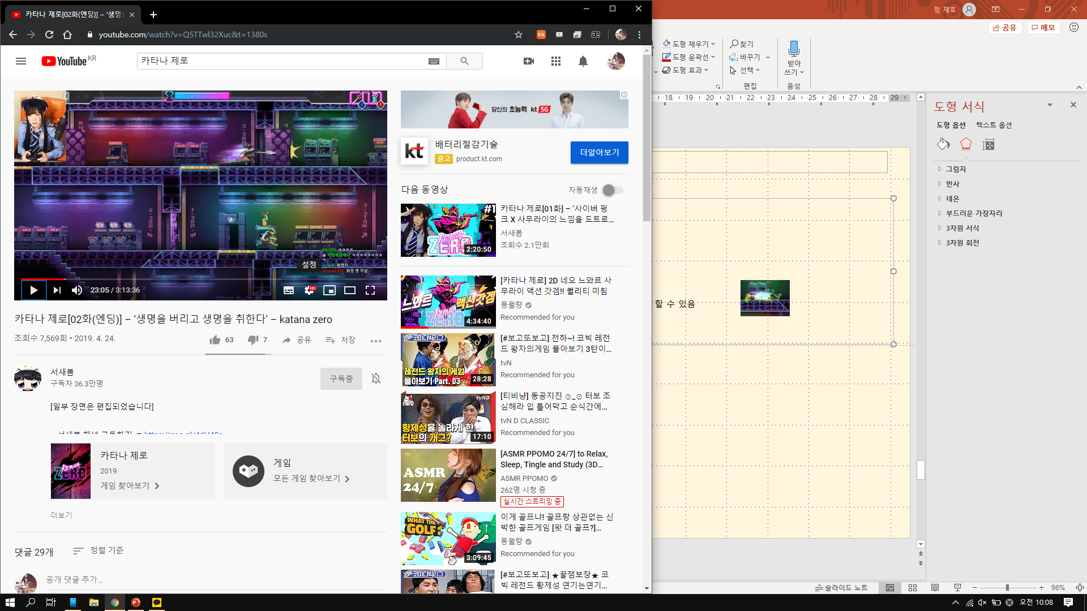
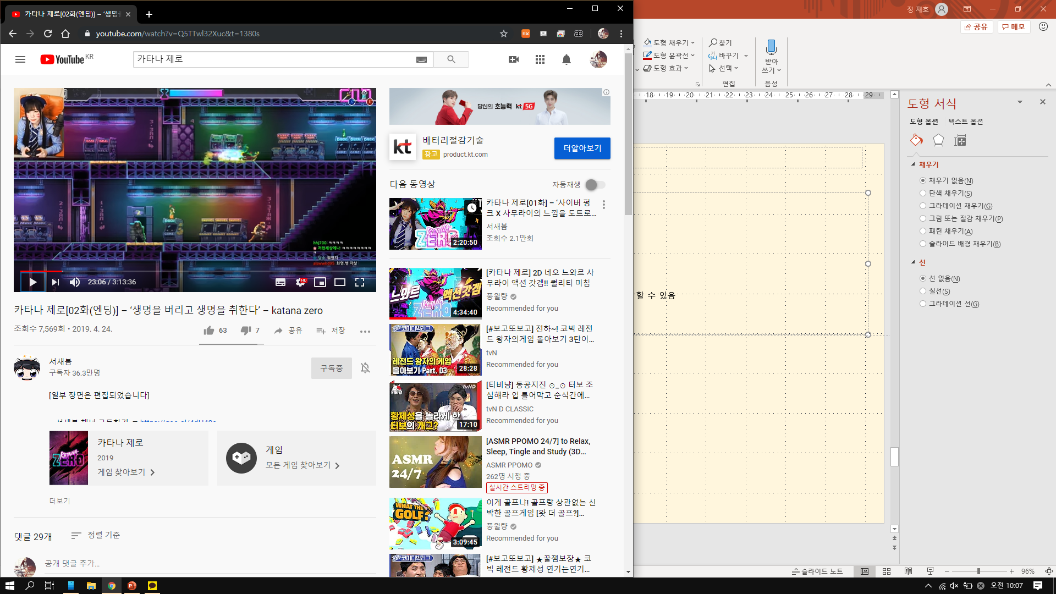
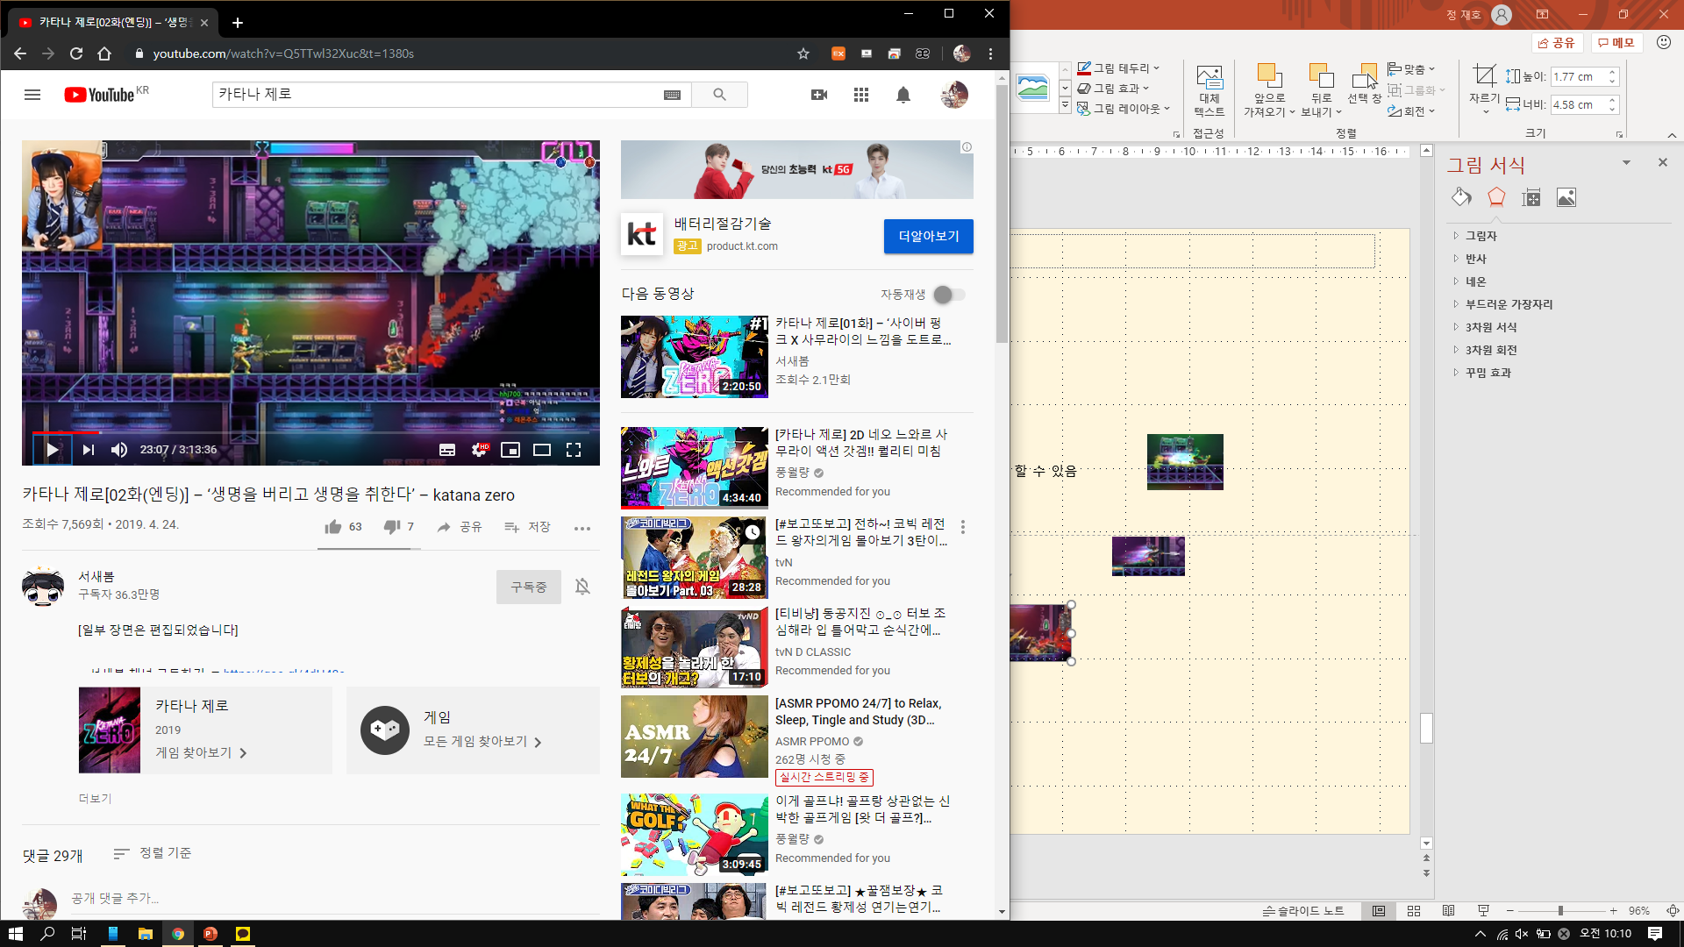
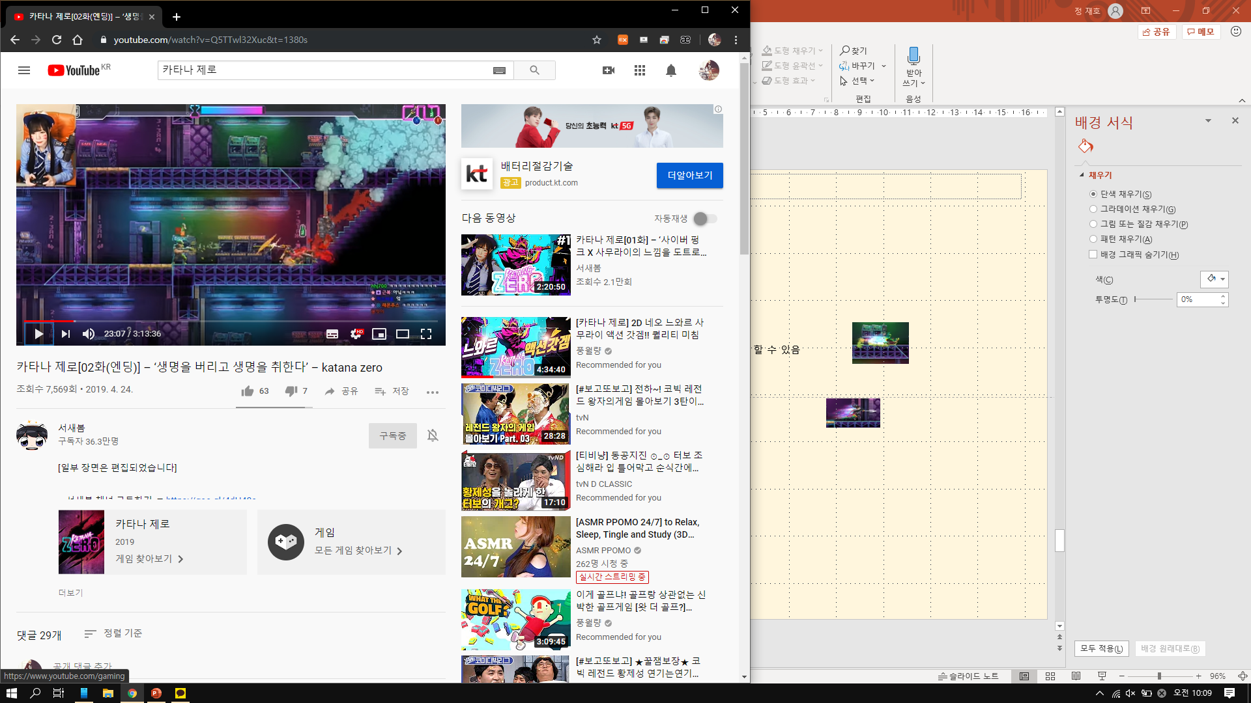
전투 요소
공격 시 공격 방향으로 약간의 도약이 발동함
한번의 공격으로 동시에 다수의 적을 공격할 수 있음
(적이 한 곳에 모여 있는 경우 가장 먼저 해당 지점에 도착한 몬스터가 화면에 표시됨)
게임 소개
Ui 설명
방향키 조합으로 구르기를 할 수 있음
구르기가 무적 판정이 되기 때문에 유저는 구르기를 적극 활용하게 됨
몬스터 중 구르기를 막는 몬스터가 따로 있음
구르기 중에 공격 시 해당 구르기 모션을 취소할 수 있음
캐릭터가 안전을 보장할 수 있을 때 해당 액션을 취해야함
하드모드
사망 클리어
전투
적의 탄이 날라올 때 타이밍에 맞춰 공격 시 탄을 튕겨 낼 수 있음
탄은 날라오던 방향의 반대방향으로 다시 이동 ( 적 몬스터를 공격 )
위를 공격하는 모션에도 탄 튕겨내는 것이 가능

Slide 23
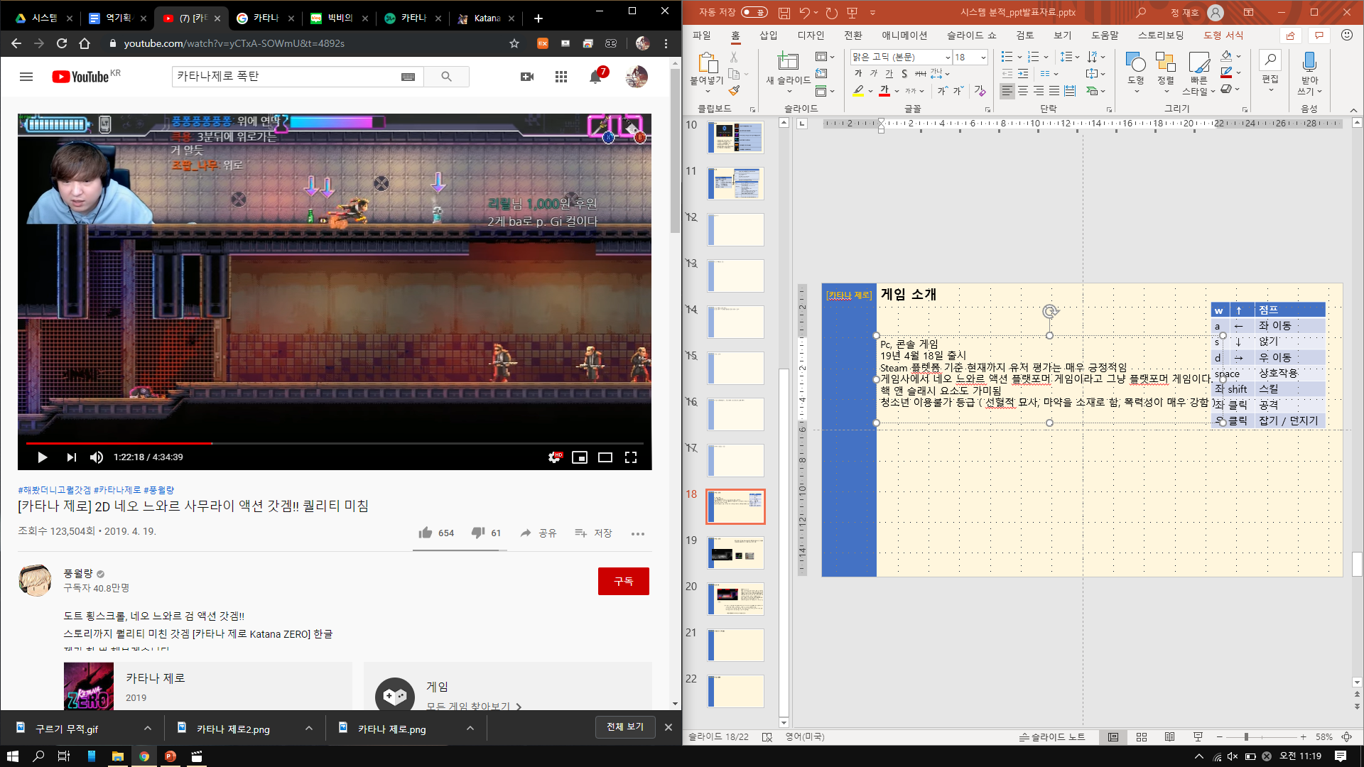
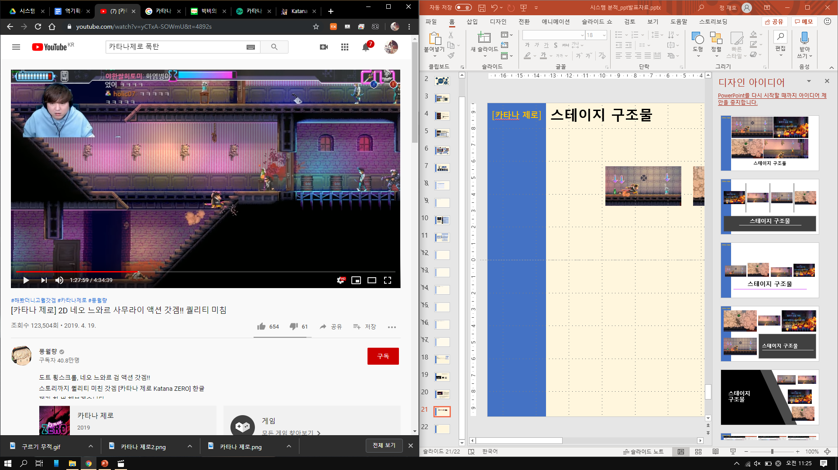
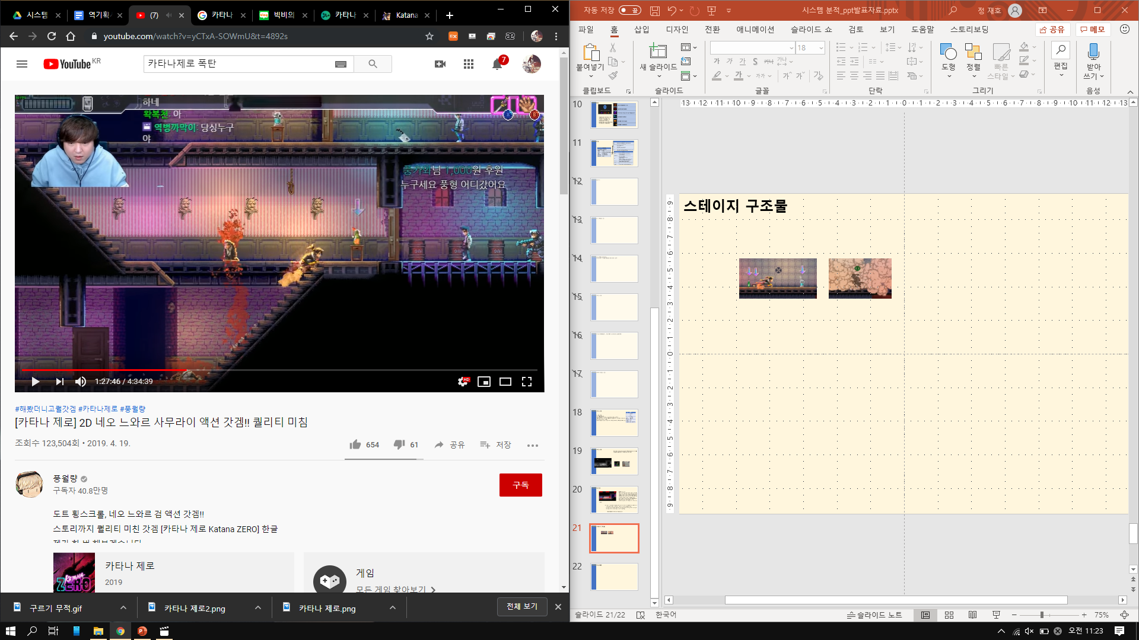
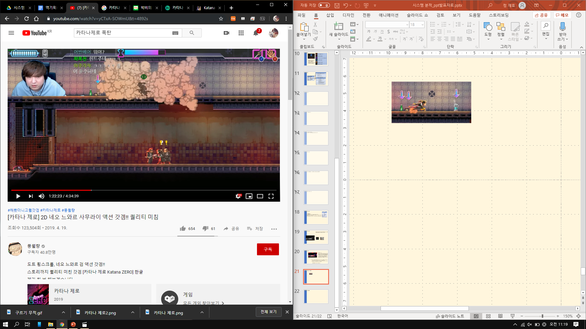
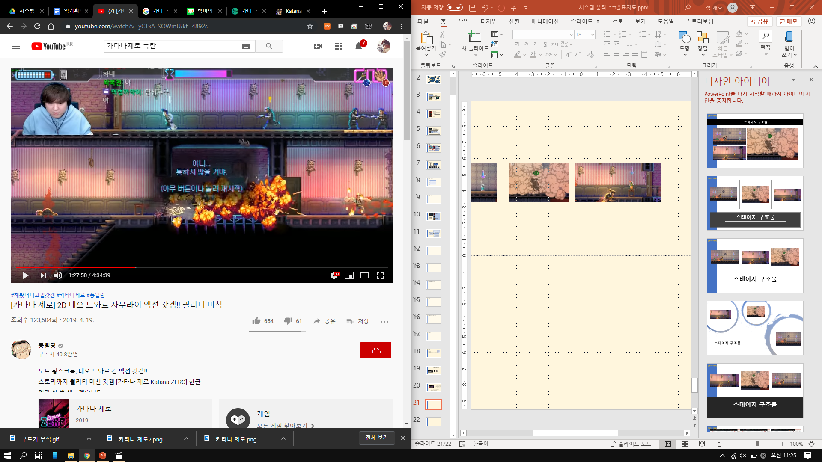



전투 요소
유저가 줍는 아이템 중에 특수한 아이템이 있음
연막탄 : 다수의 적과 싸울 때 사용하면 좋은 아이템
화염병 : 스테이지에 배치된 기름통과 상호작용 (유저 캐릭터도 폭발에 피해를 받음)
스테이지 난이도 조절과 다양한 액션을 연출하는데 사용되는 것으로 예상됨
게임 소개
Ui 설명
하드모드
문을 기준으로 적 몬스터가 유저를 감지할 구역이 구분됨
유저가 문을 여는 것으로 몬스터는 유저를 감지하게 됨
몬스터가 문에 가까이 있을 경우 문을 여는 것과 동시에 사살할 수 있음
기습공격으로 유저가 활용할 수 있음
특정 몬스터의 경우 문을 경계하고 서있어 유저가 문을 여는 것과 동시에 공격을 함
사망 클리어
전투
스테이지 곳곳에 숨겨둔 아이템이 있음
유저의 경우 해당 요소를 하나의 수집 컨텐츠로 활용됨
무기마다 다양한 효과에 연출이 있어 유저의 호기심을 유발함
콘솔 게임의 유저가 게임에 깊게 파고들 만한 요소를 두개 이상 갖춰 둠

Slide 24
기획 요소
던전 | 일반, 엘리트, 보스, 보너스 4가지 룸으로 구성 보스 룸 클리어 시 포탈 생성(다음스테이지로 넘어갈 수 있음) 룸과 다음 룸 사이의 벽을 비 전투 시에는 일부 걷어 내어 이 앞의 룸에 무었이 있는지 정보를 미니멥과 동시에 유저가 수집할 수 있도록 함
스킬, 특성 | 한 챕터 별 4개의 스테이지가 있음 챕터 보스 스테이지를 제외한 3개의 스테이지에서 스킬과 특성을 하나씩 개방해줌 ( 난이도 조절 요소로 해당 스테이지 클리어에 도움이 되는 스킬과 특성을 지급) 카타나 제로의 특징 시스템을 활용해 부활 이후 사망한 룸에 입장하면 이전 플레이 화면을 잠시 연출하는 것을 생각 중
무기 | 등급을 나눠 성능을 대략적으로 유저가 알아 볼 수 있도록 만듬 유저가 사용할 수 있는 스킬을 제한하기 때문에 무기마다 하나의 특징이 될 수 있는 특수 효과를 만들어 놓음 ( 화속성 무기라도 어떤 무기는 지속, 범위, 추가 등 부가 적인 데미지 시스템을 적용해 다양한 무기를 만듬)
전투 | 룸 곳곳에 활용 가능한 아이템과 구조물을 배치해 전략적으로 유저가 사용해 적절히 난이도를 조절할 수 있도록 함 해당 챕터의 스킬, 특성을 적극적으로 사용할 수 있도록 하는 룸 디자인을 진행함
UI | 전투 중에는 미니멥을 표시 하지 않음, 미니맵을 통해 인접방의 정보를 전달
캐릭터 | 체력시스템이 있어 일정량의 데미지를 받아 체력이 0이 되면 사망하도록 함 생명 시스템으로 3번의 횟수로 스테이지 시작 룸에 부활함 (이때 진행했던 룸 정보를 유지, 3번 이상 사망 시 룸의 정보를 초기화 시킴)

